Slide 1
Taubert Data
-> Habe taubert Daten kombiniert in einer Tabelle/plot

Slide 2
Small DNA viruses –Taubert Hunter

Slide 3
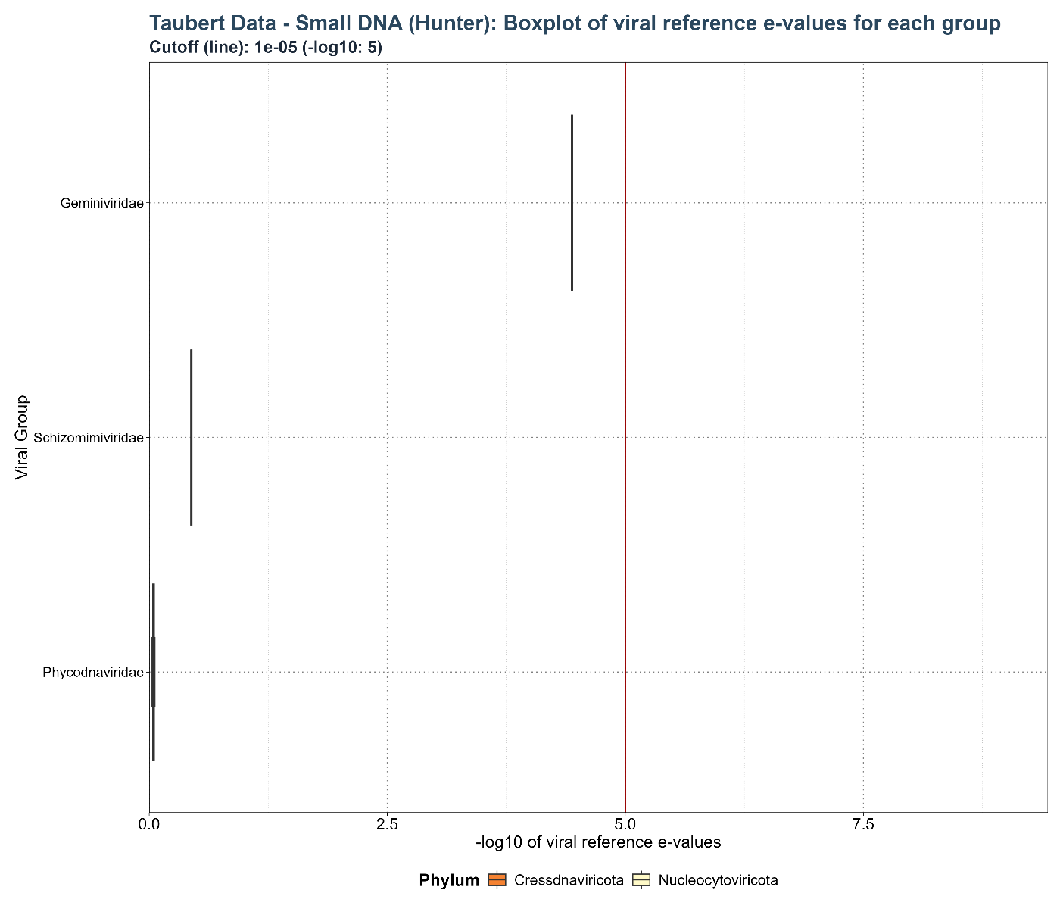
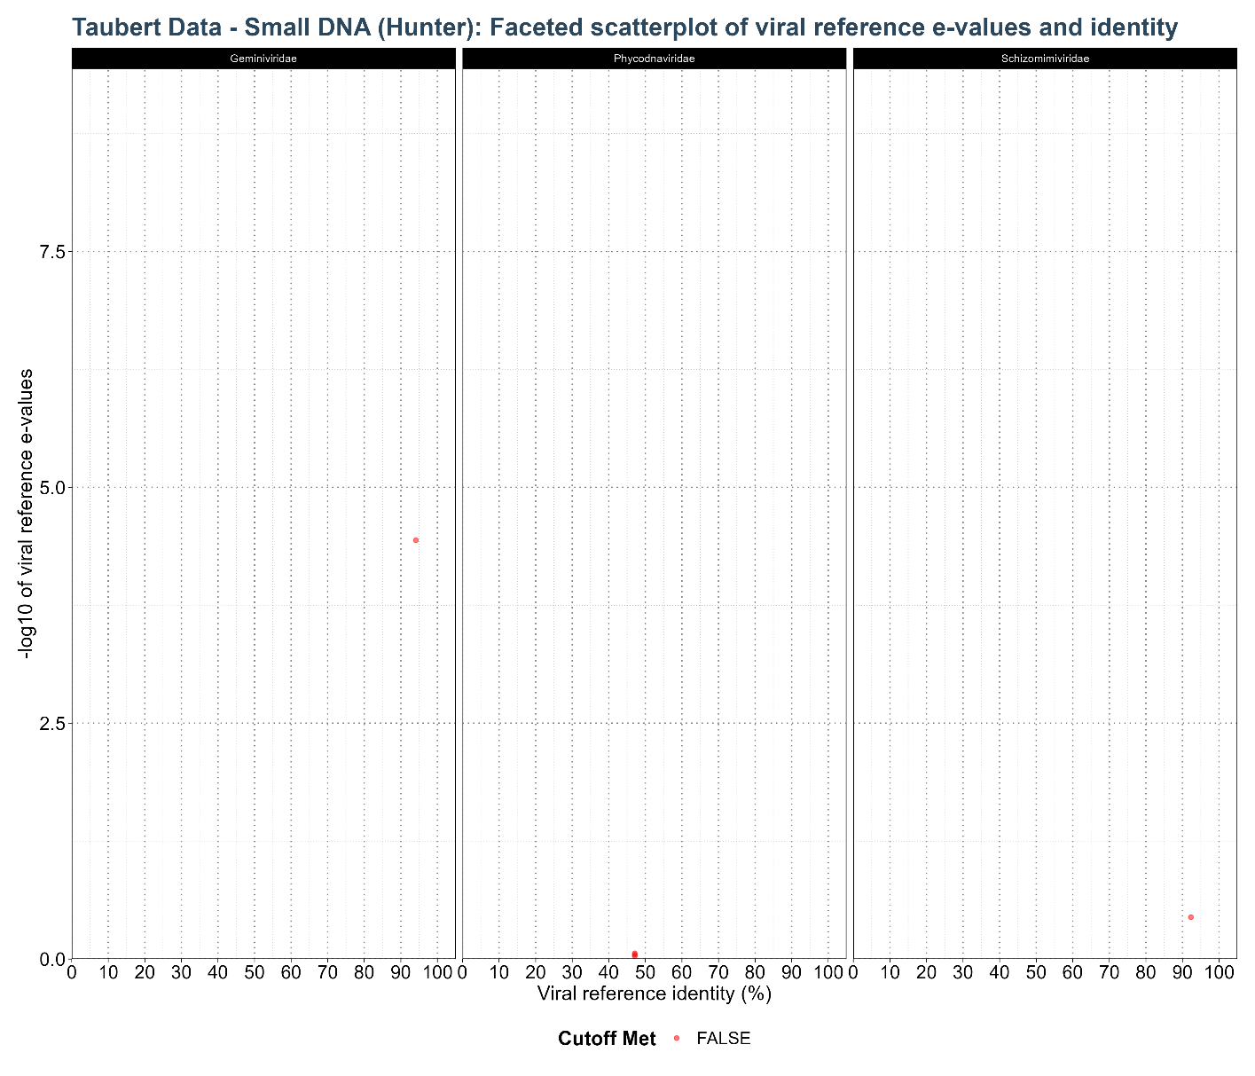
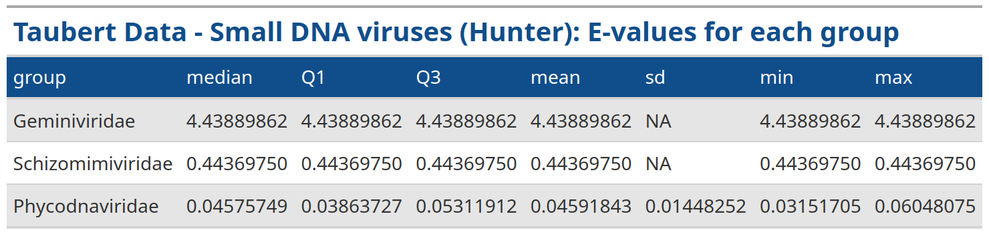

Slide 4
Small DNA Viruses – Taubert Gatherer

Slide 5
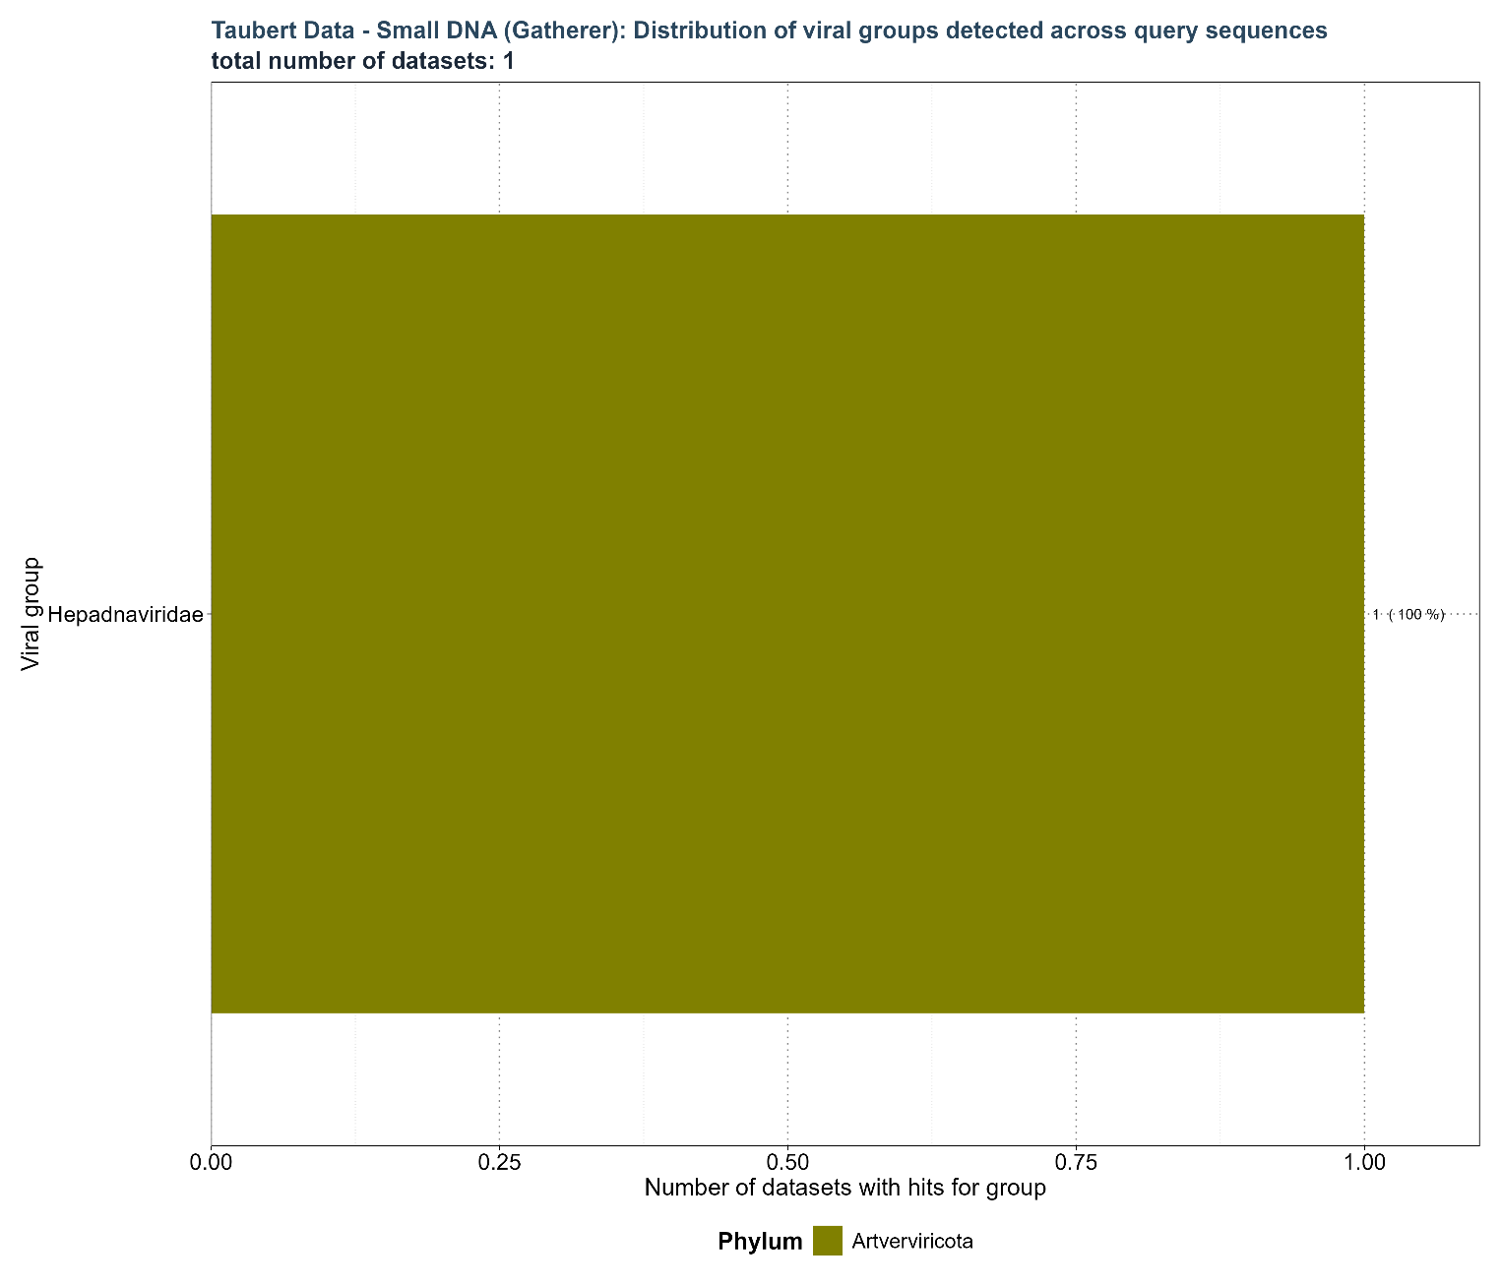
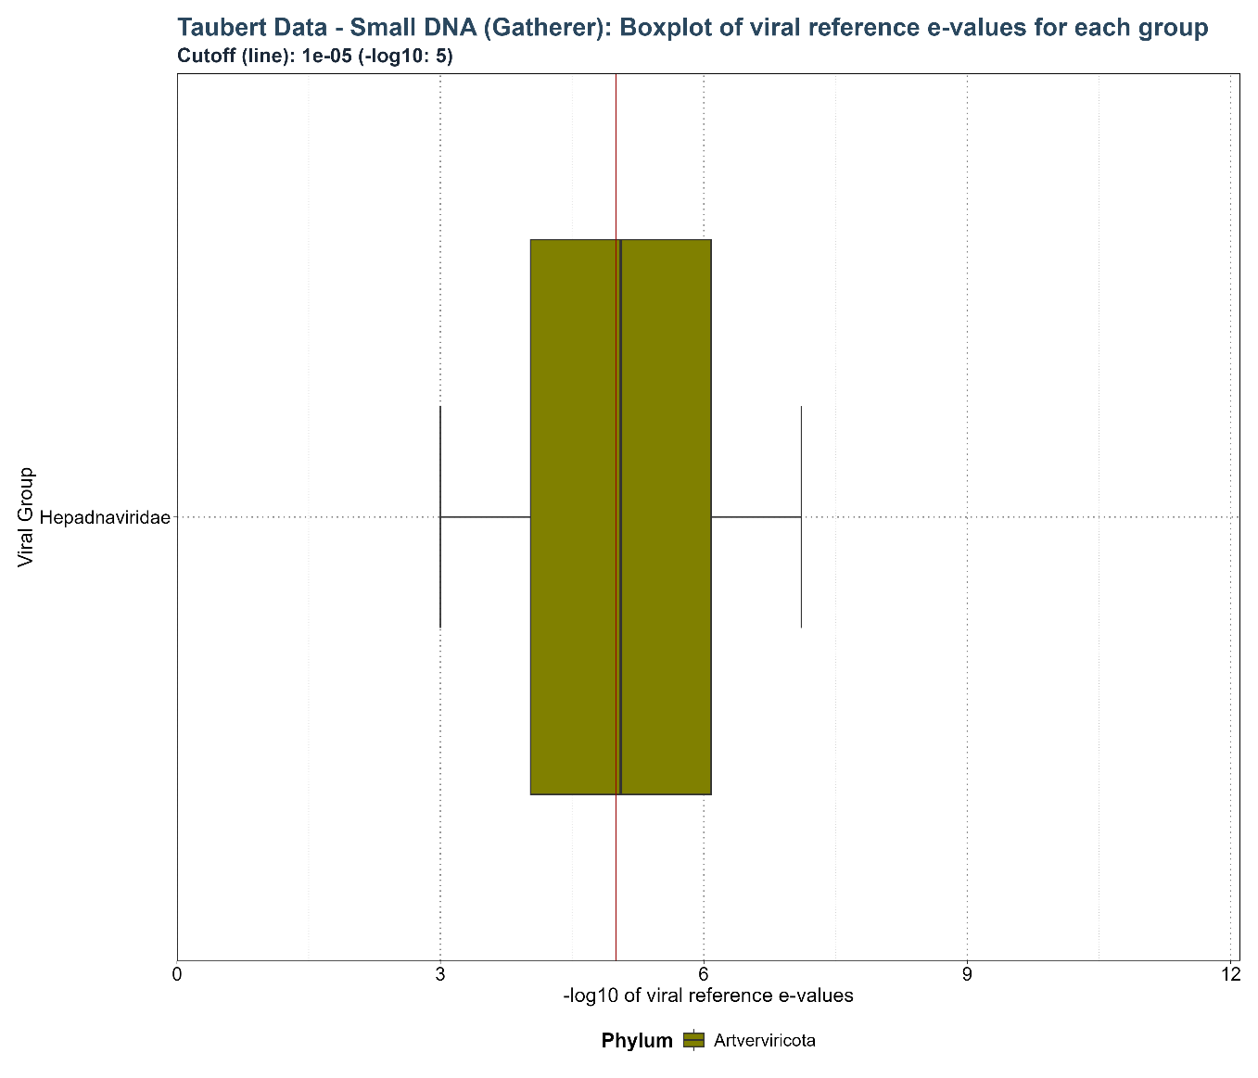
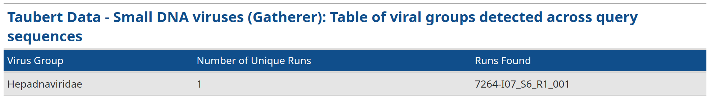
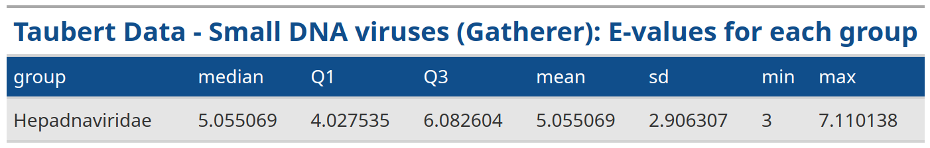

Slide 6
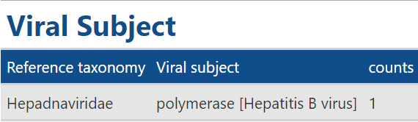

Slide 7
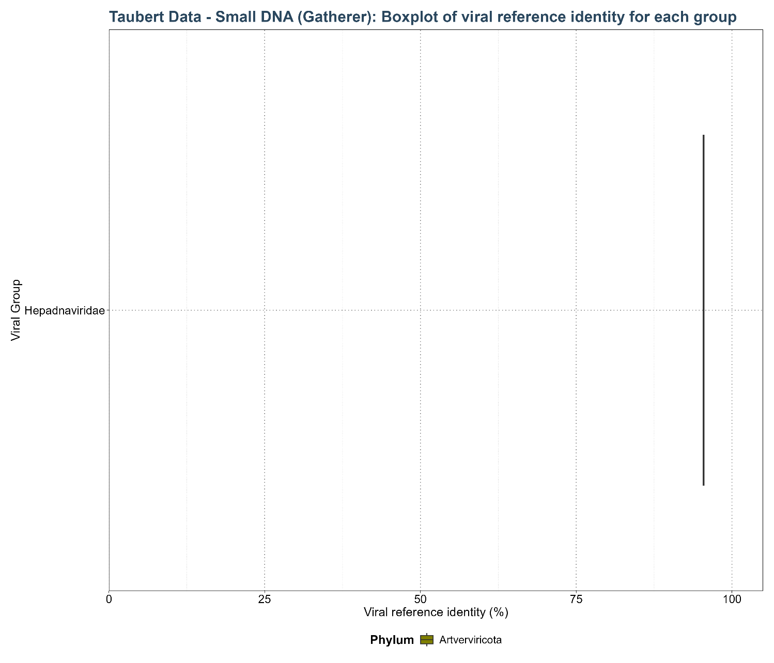
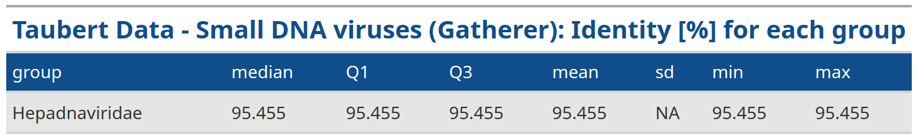

Slide 8
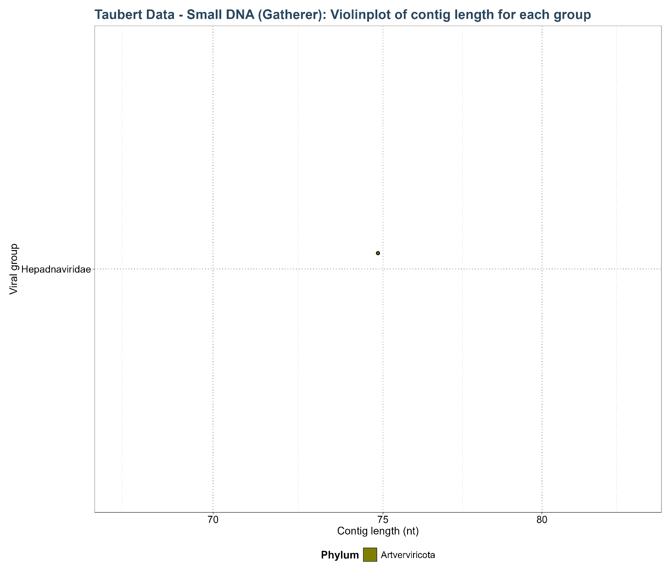
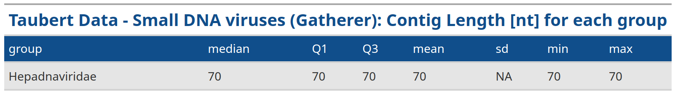

Slide 9
Large DNA Viruses Taubert Hunter

Slide 10
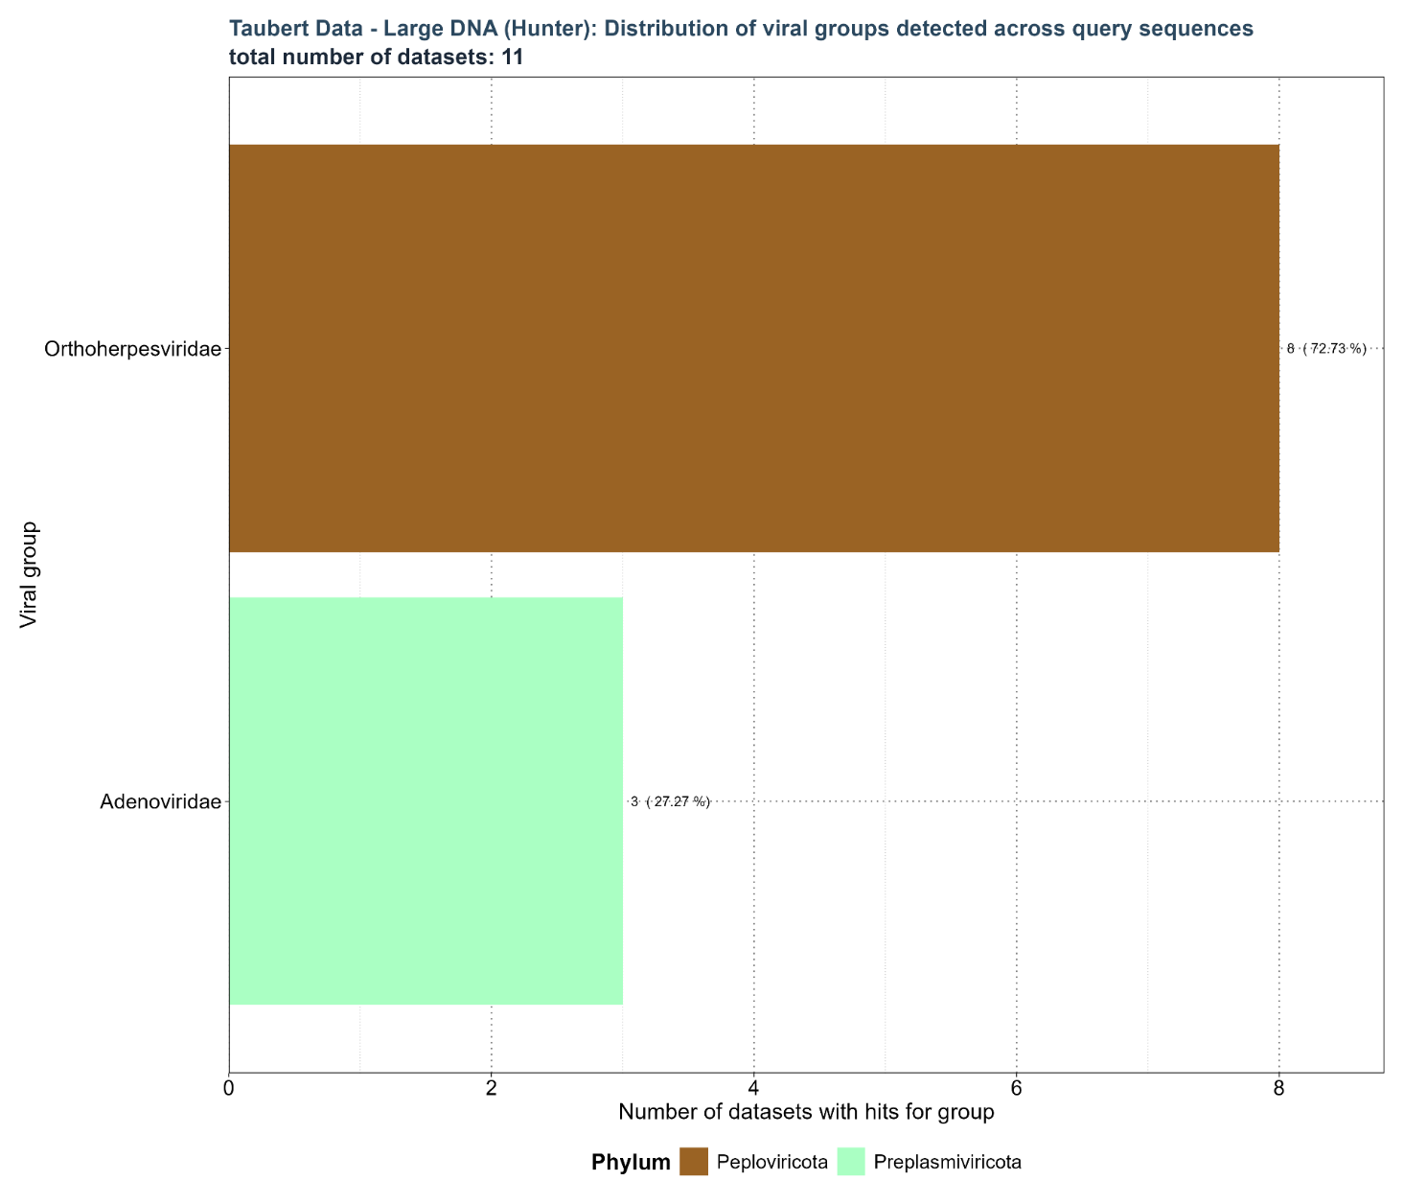
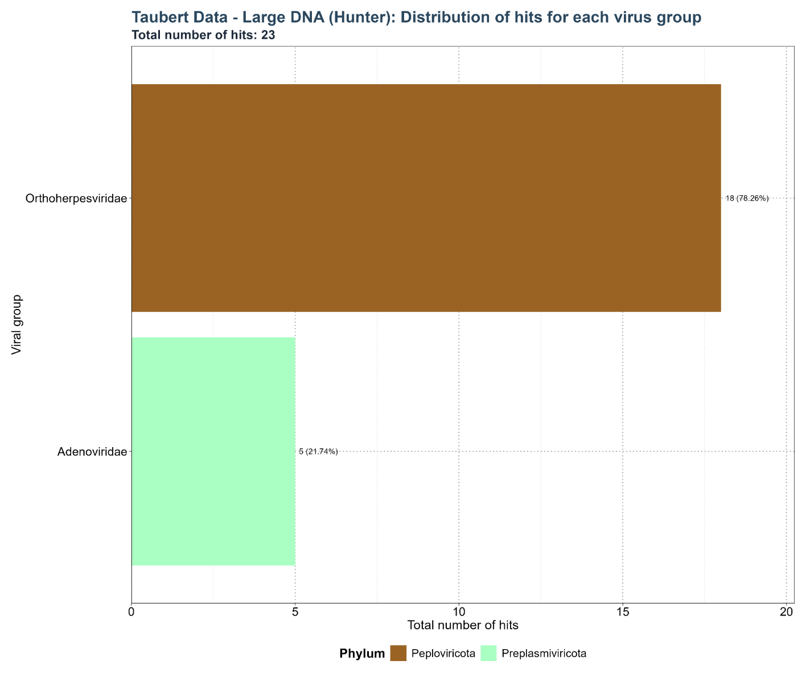
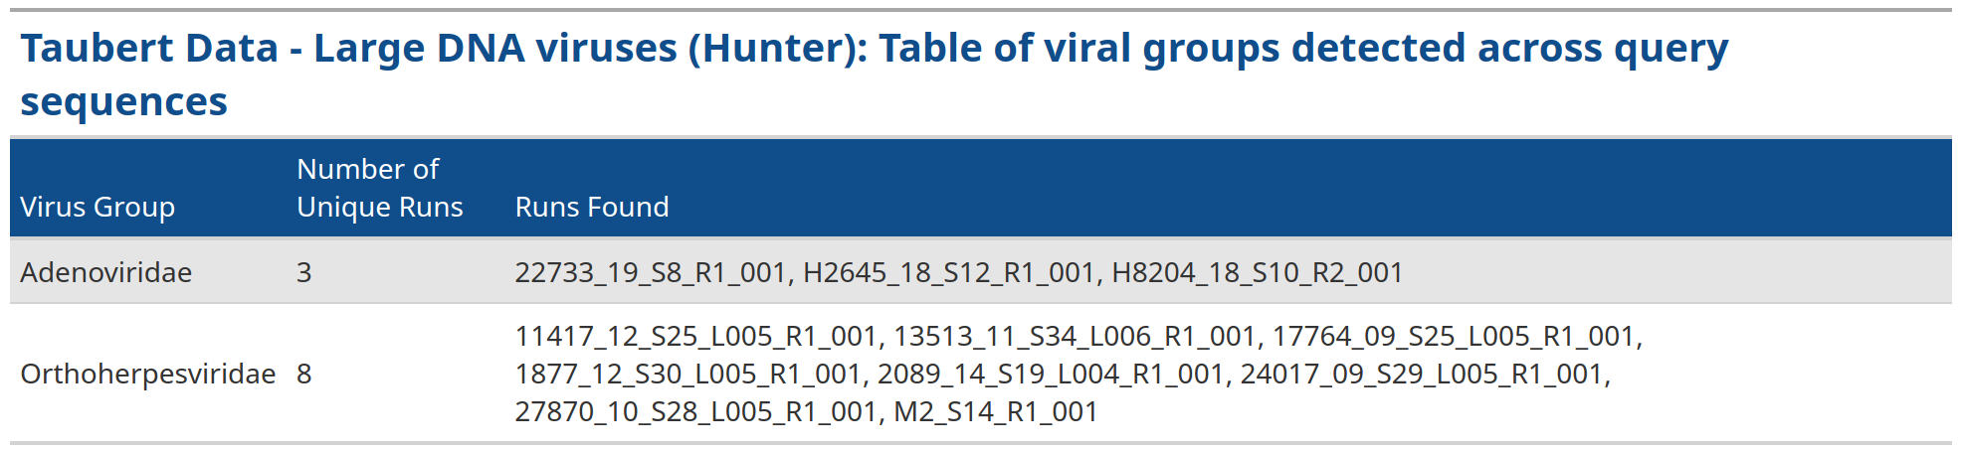

Slide 11
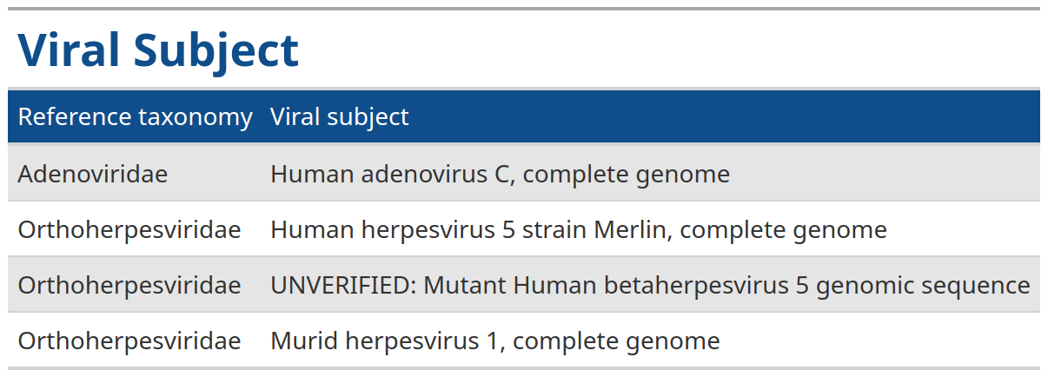

Slide 12
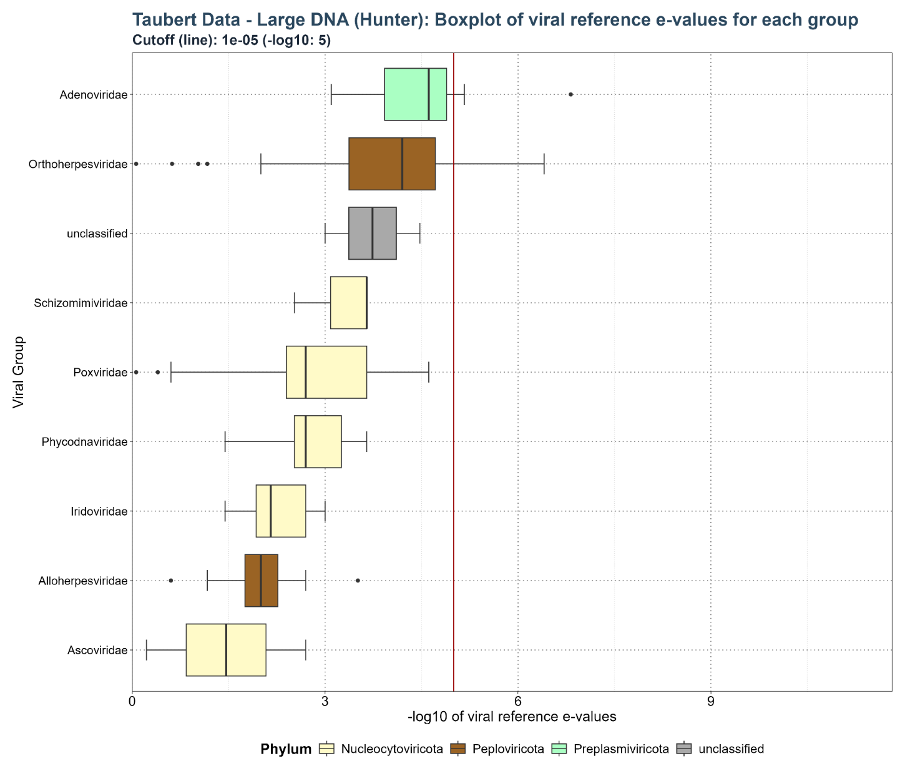
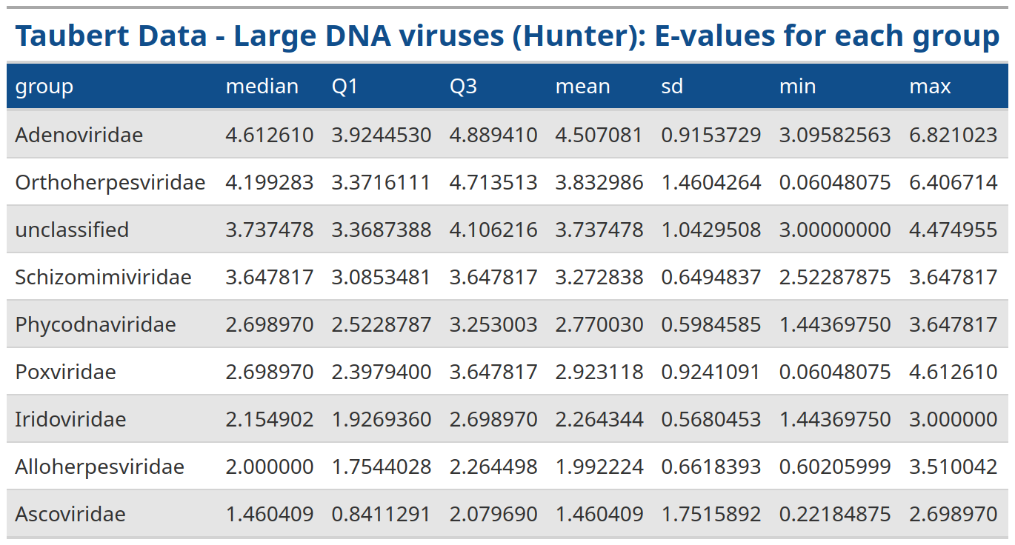

Slide 13
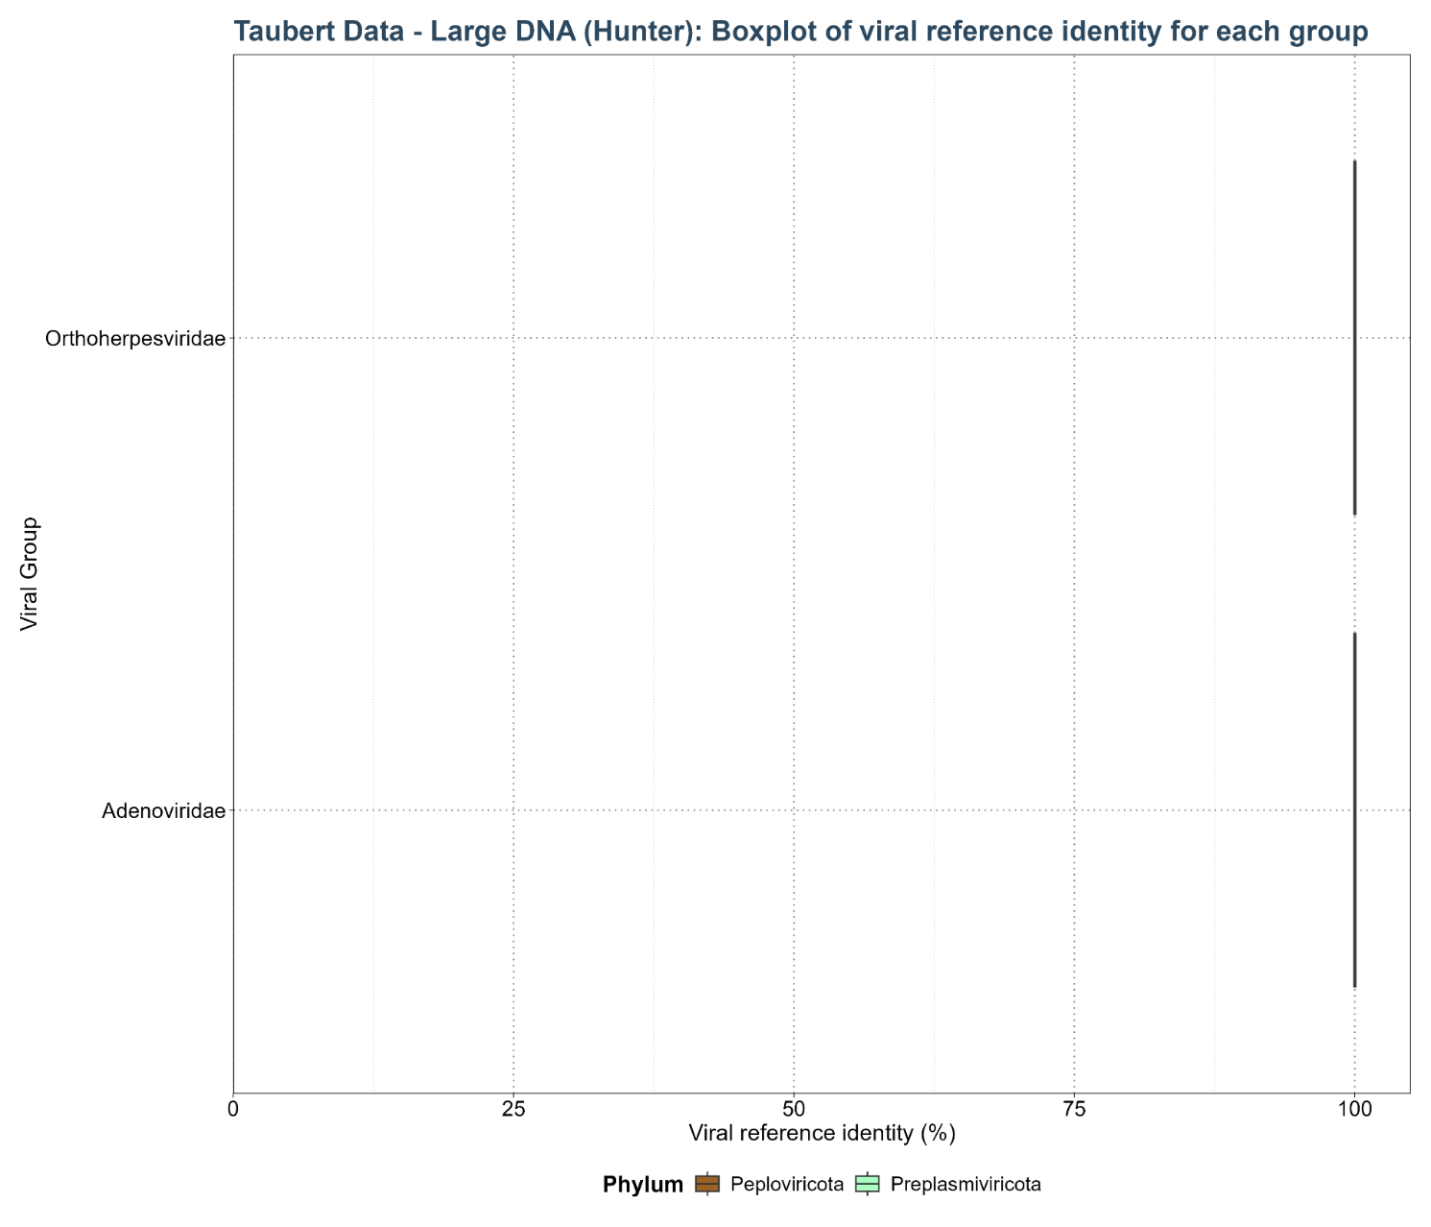
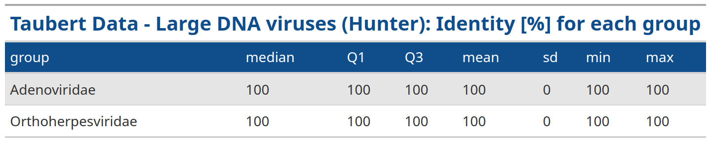

Slide 14
Large DNA Viruses Taubert Gatherer

Slide 15
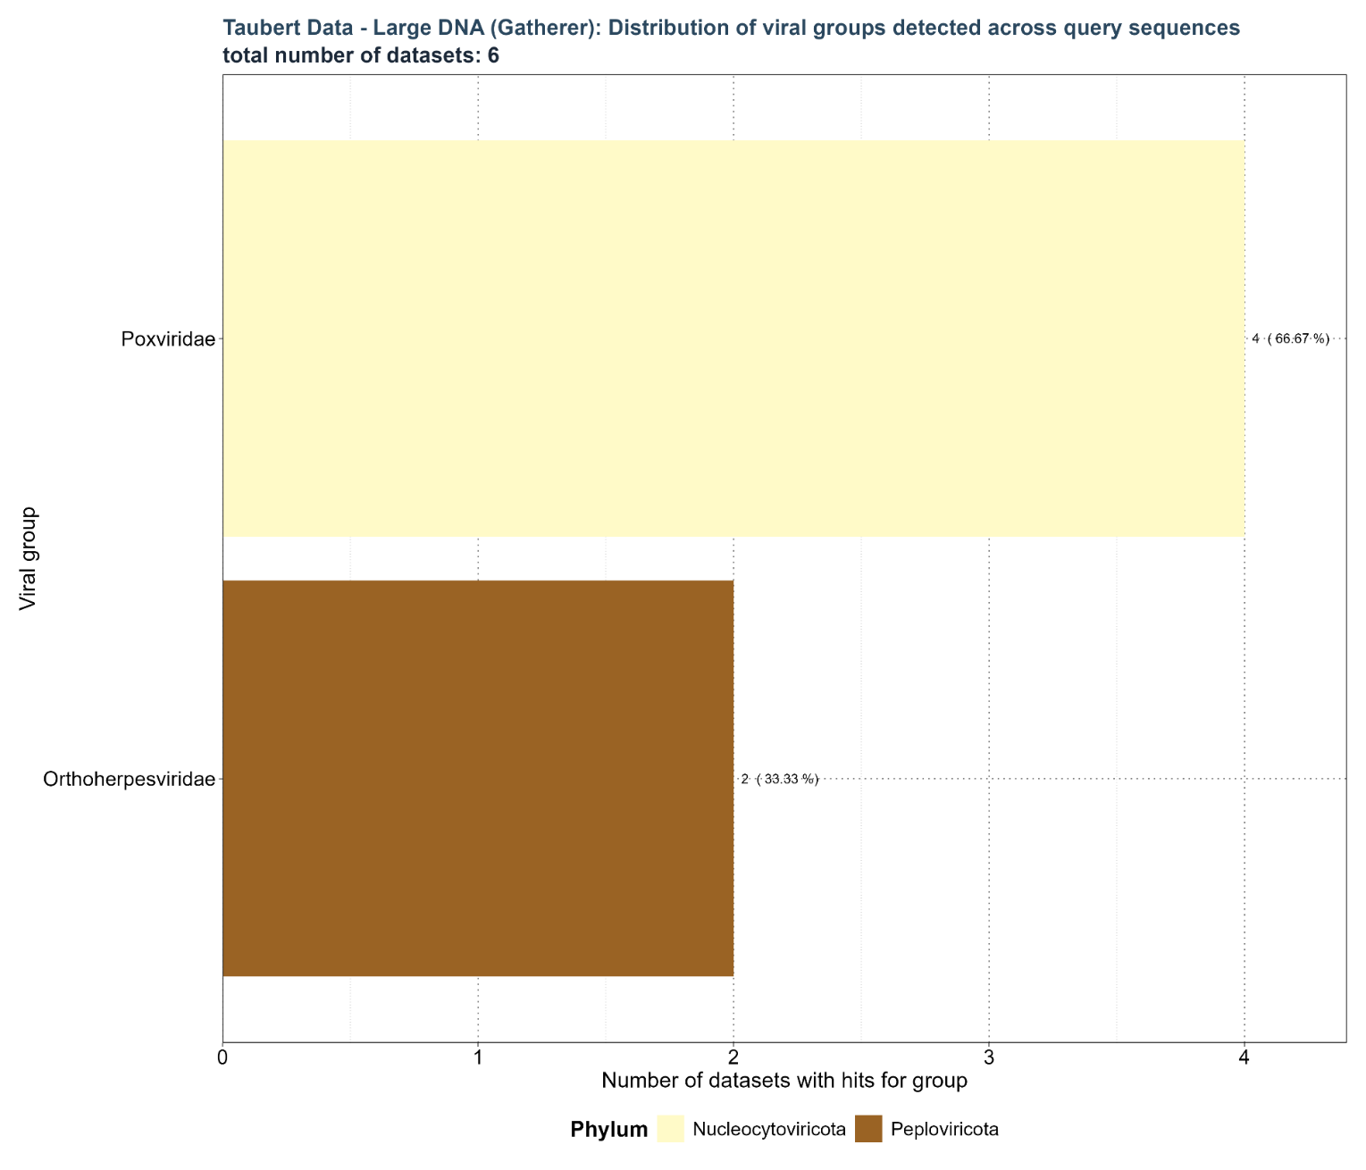
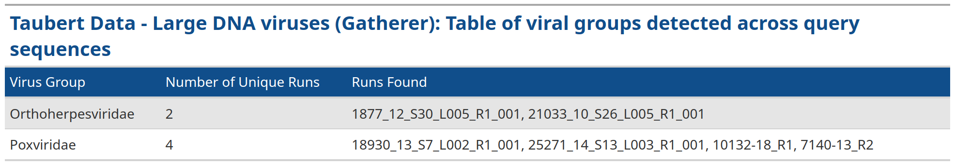

Slide 16
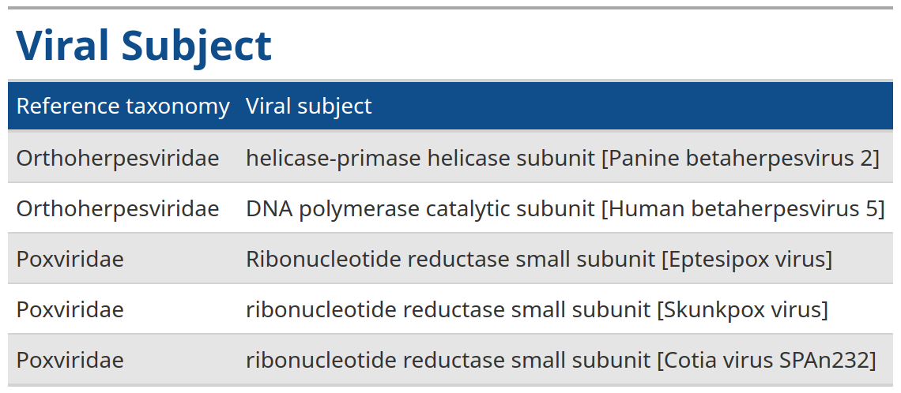

Slide 17
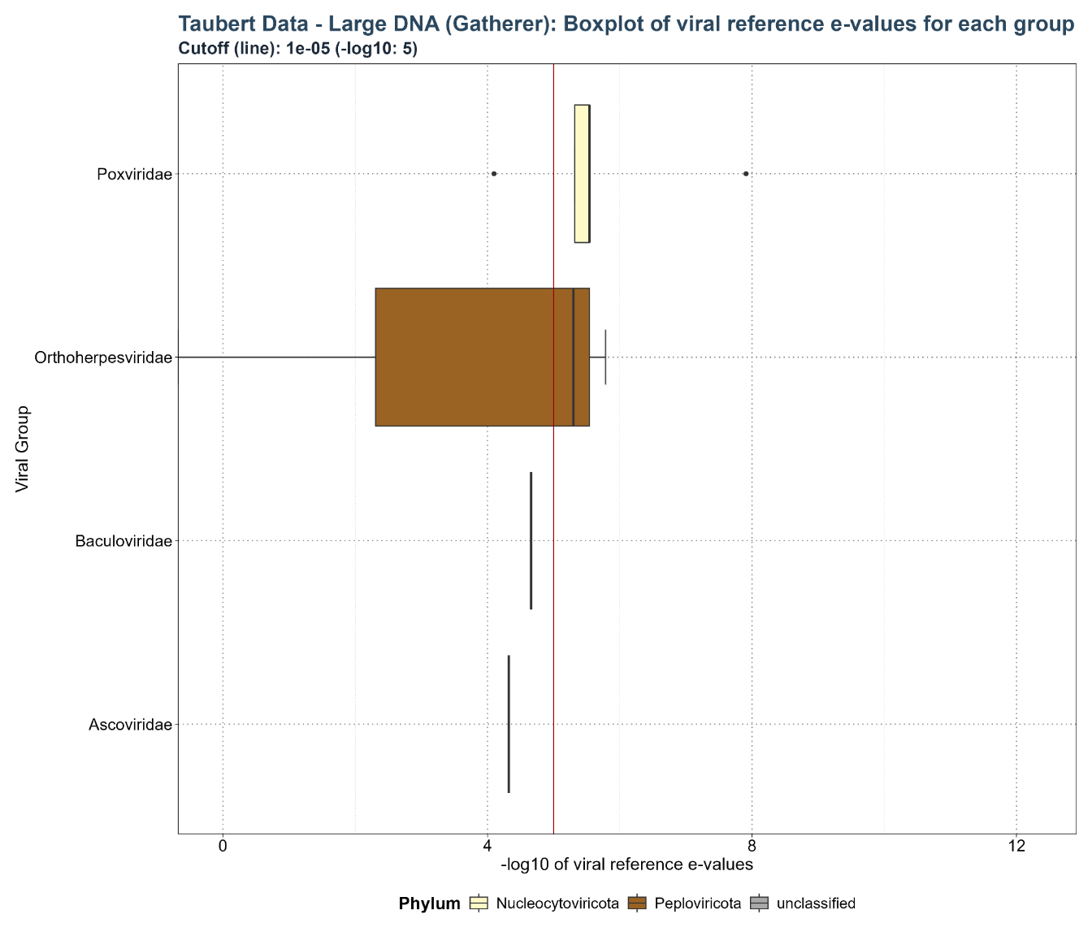
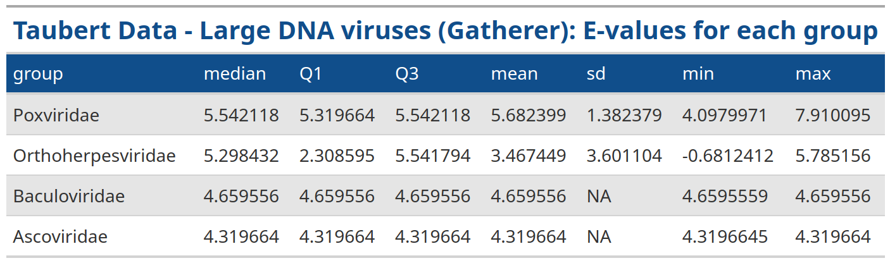

Slide 18
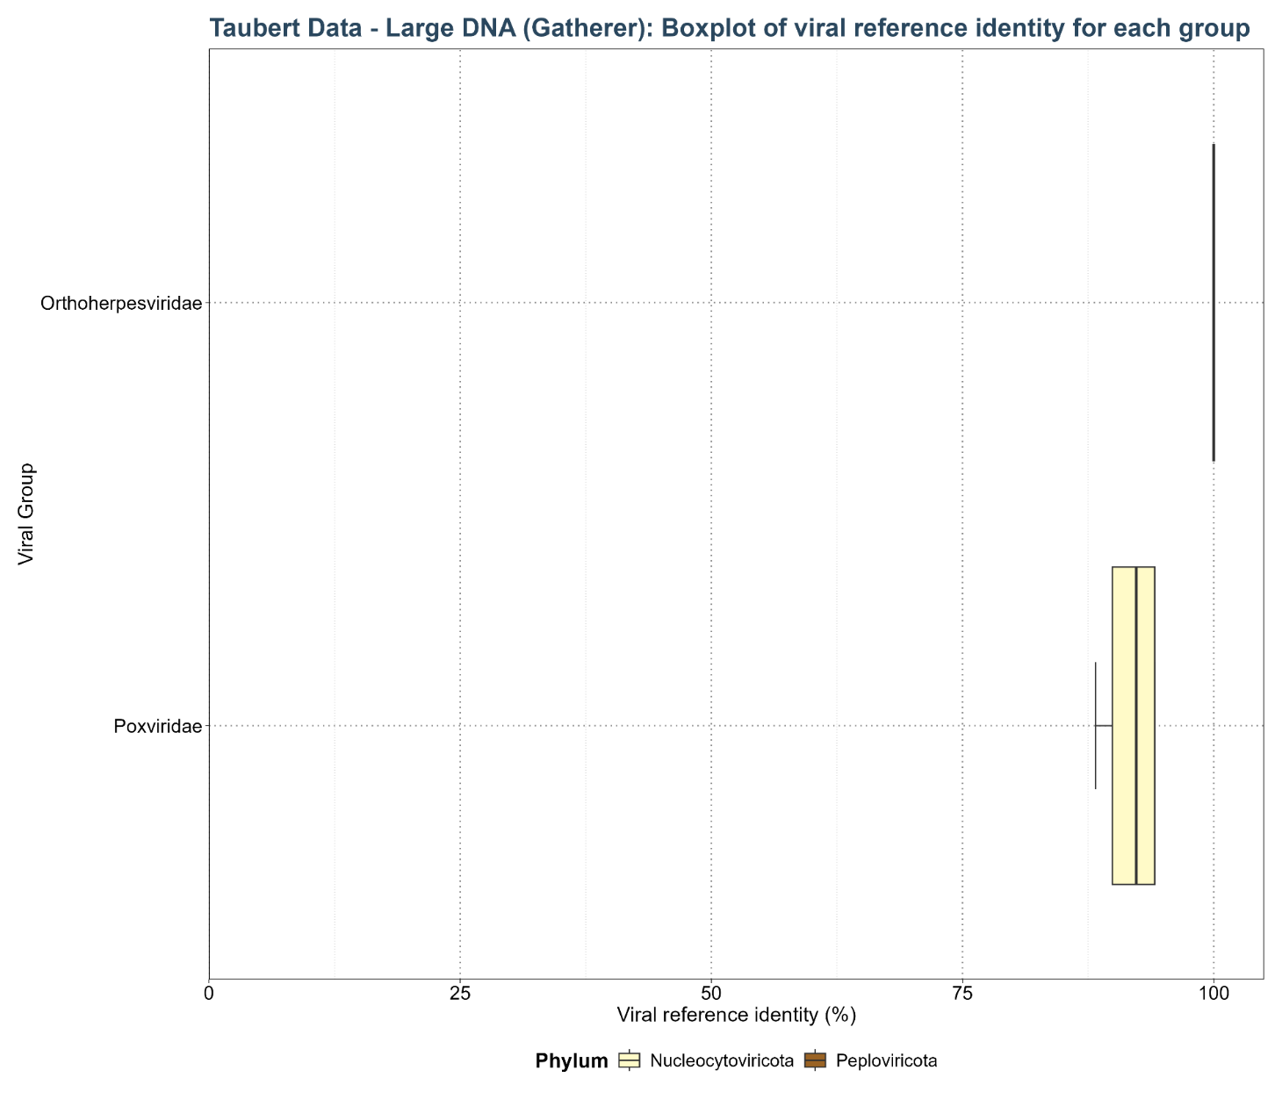
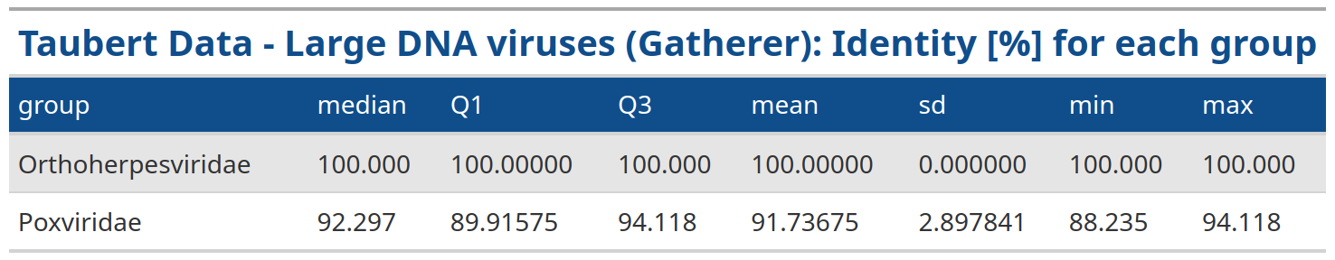

Slide 19
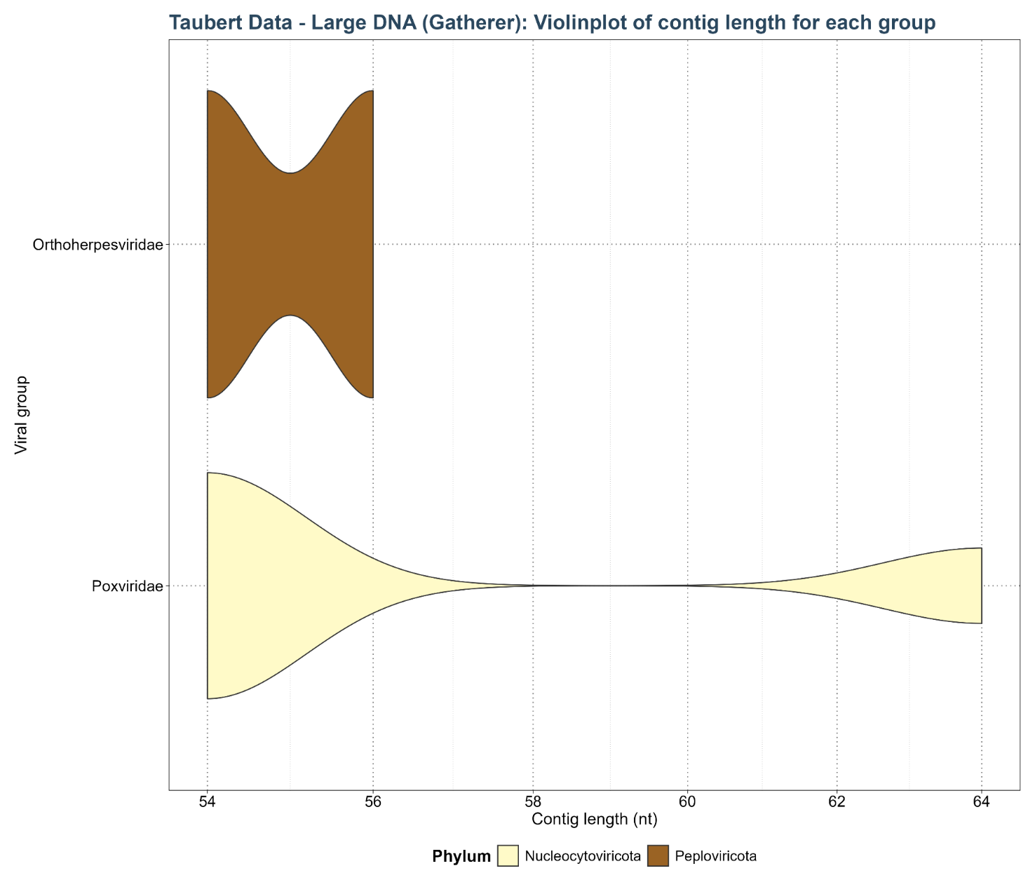
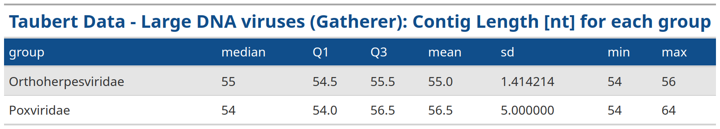

Slide 20
RNA Viruses Taubert Hunter

Slide 21
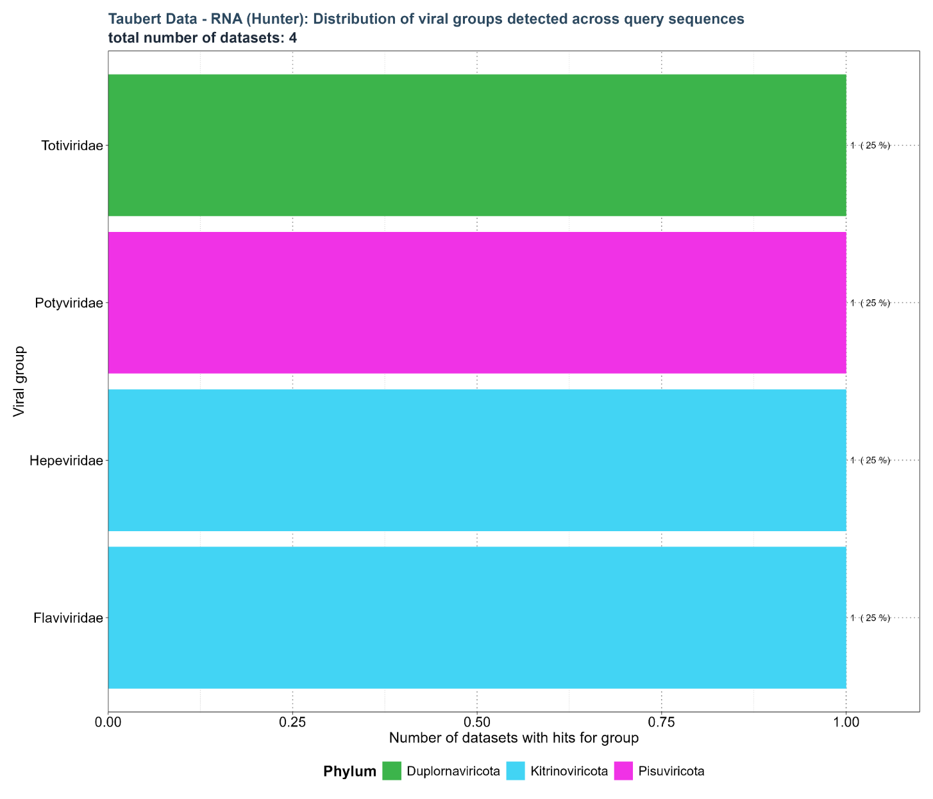
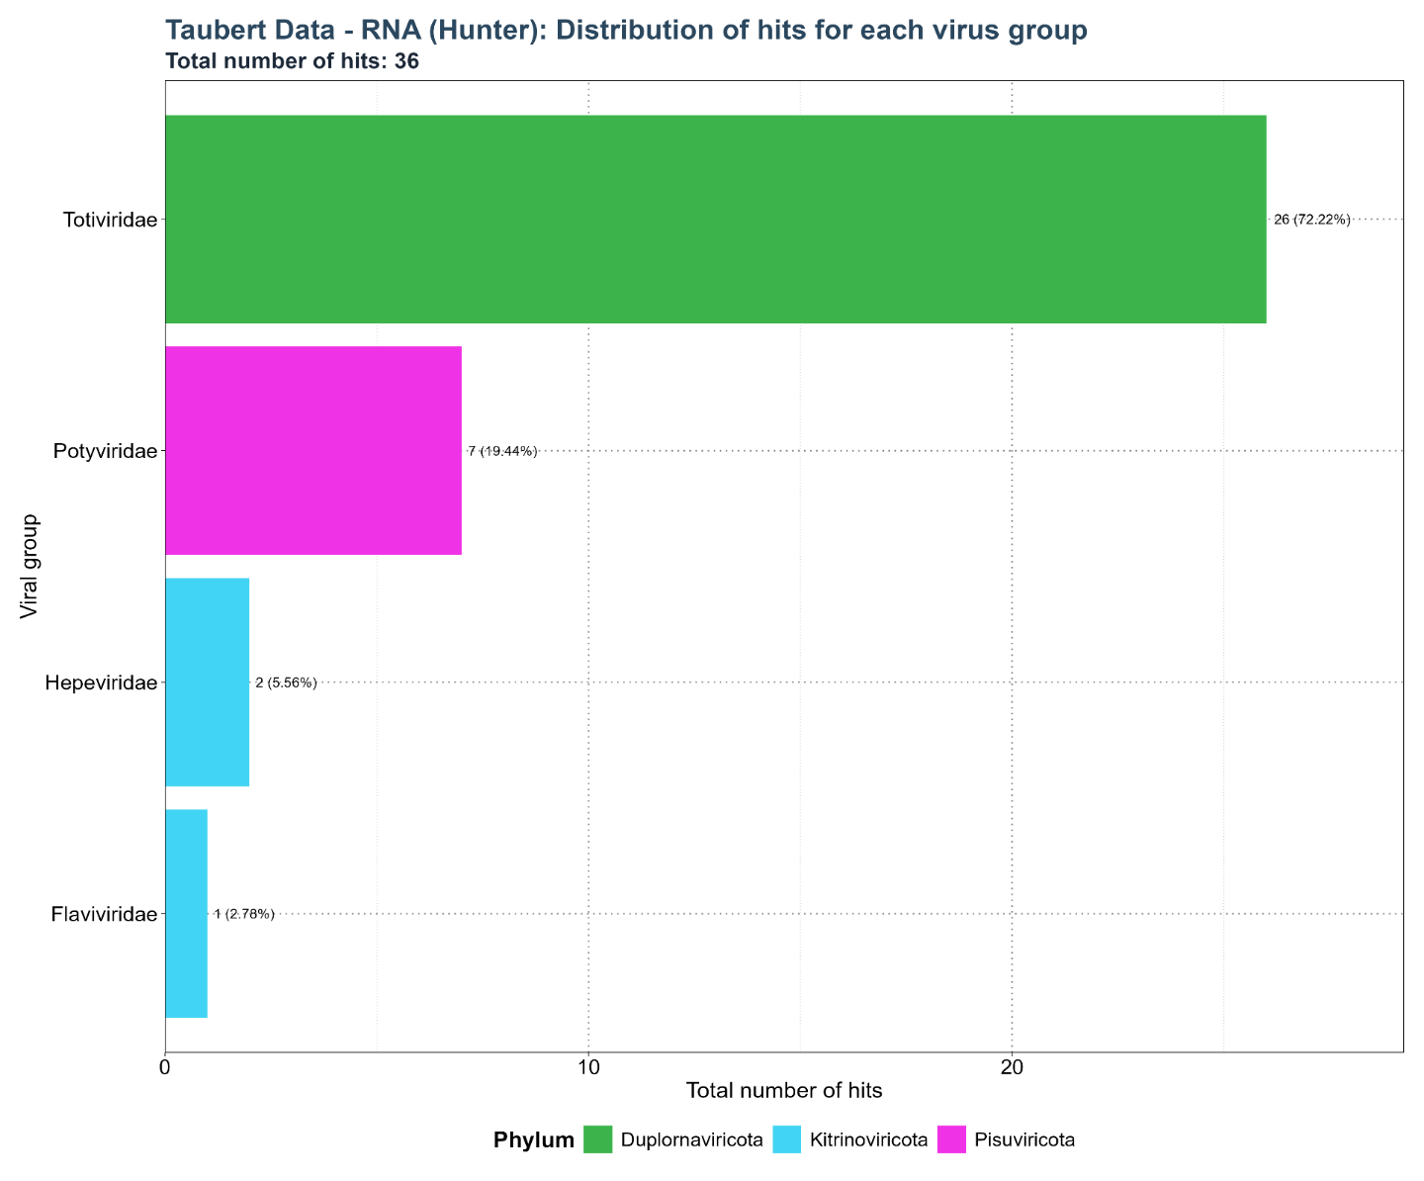
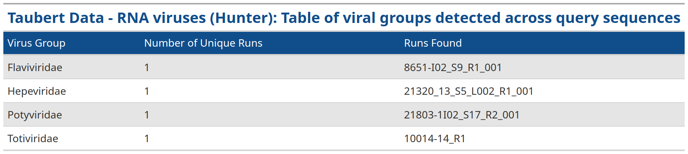

Slide 22
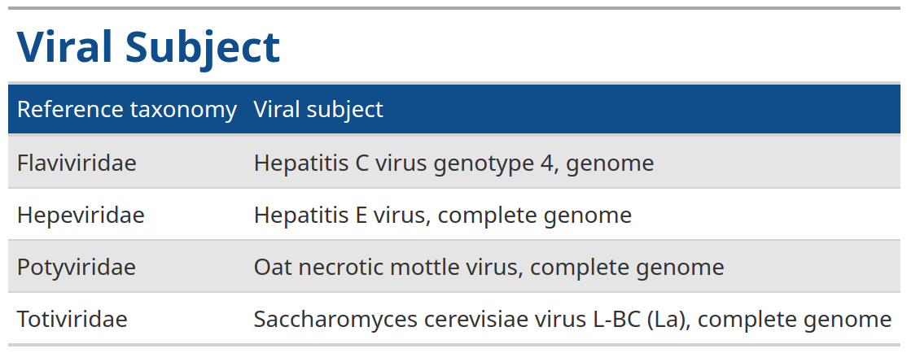

Slide 23
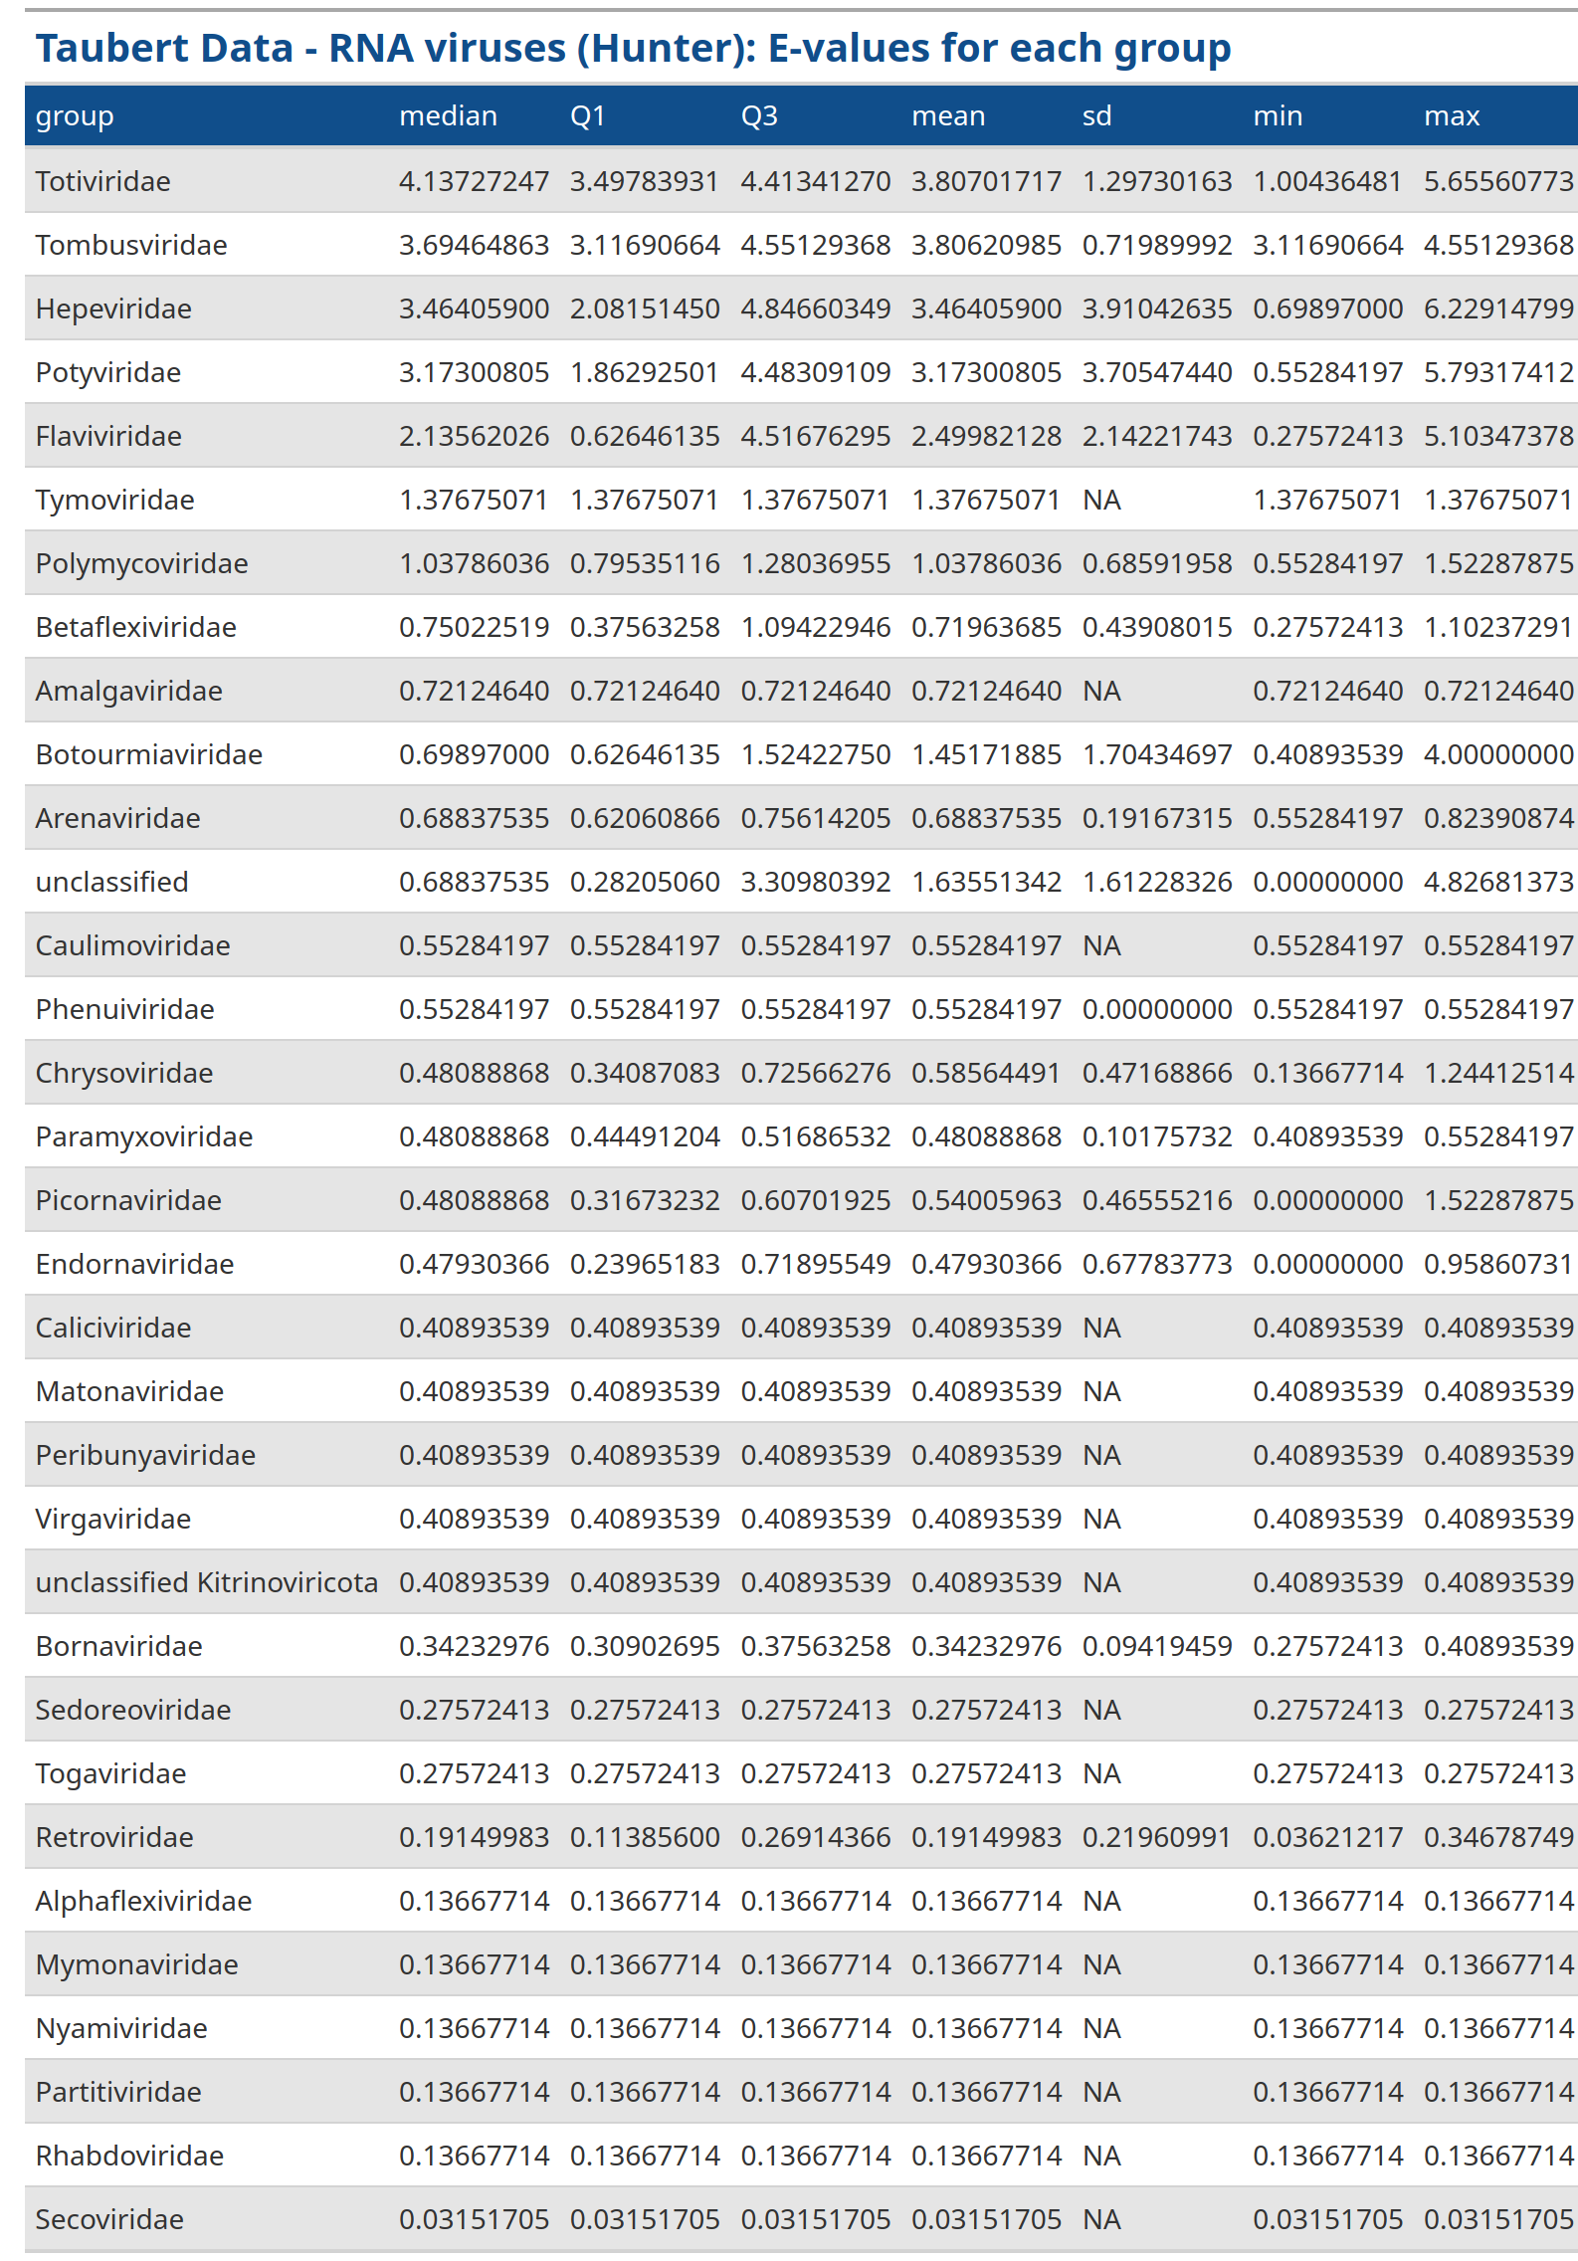
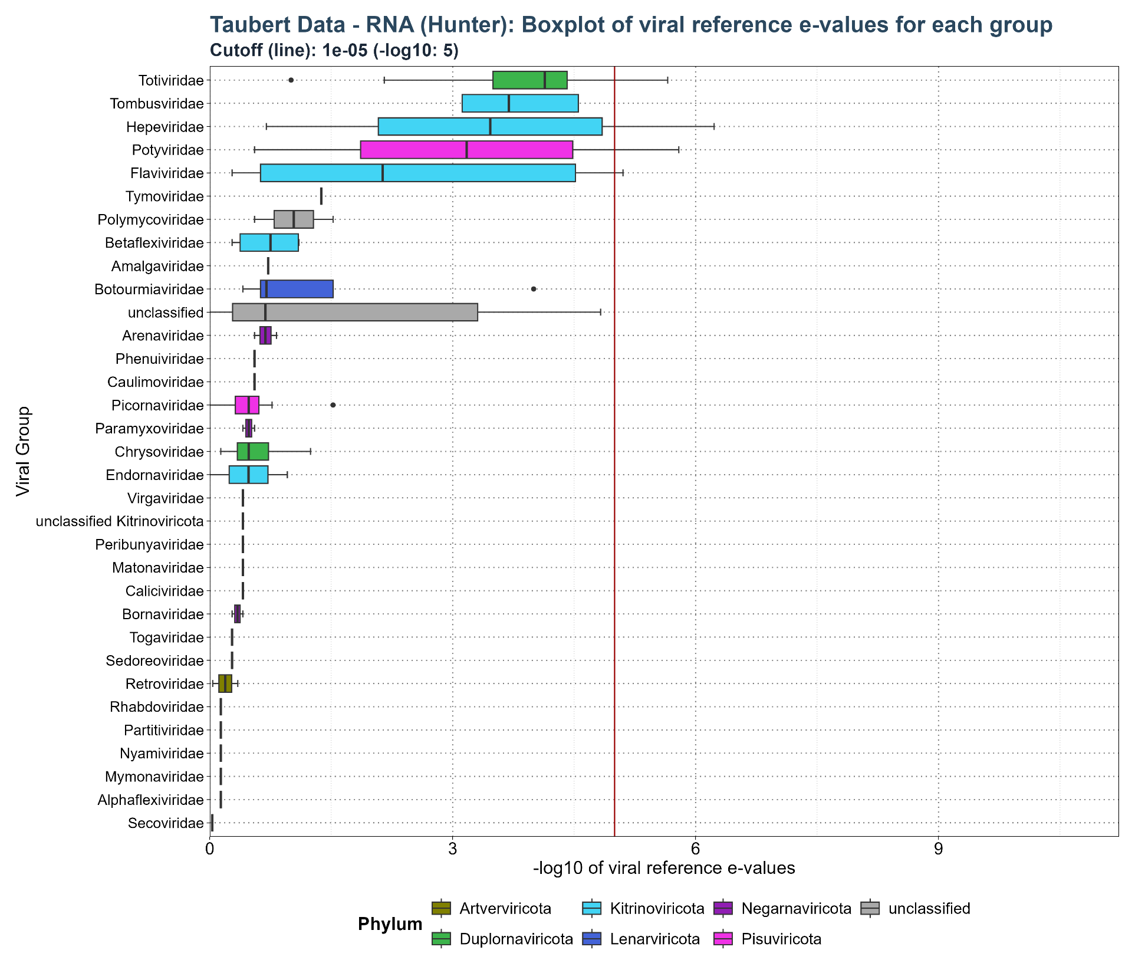

Slide 24
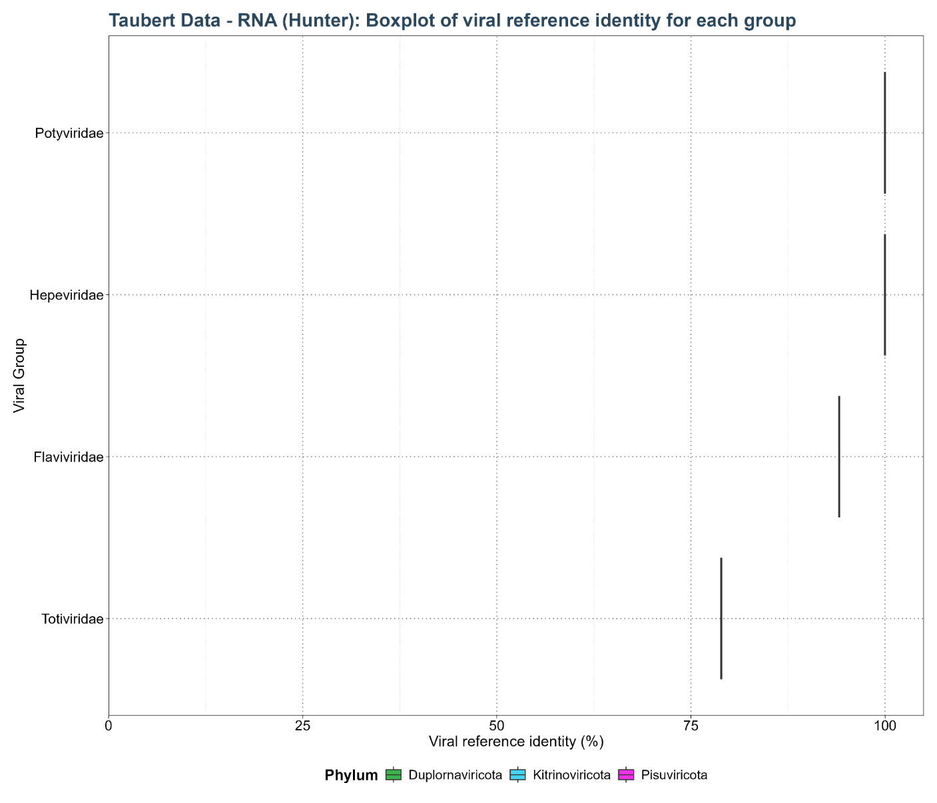
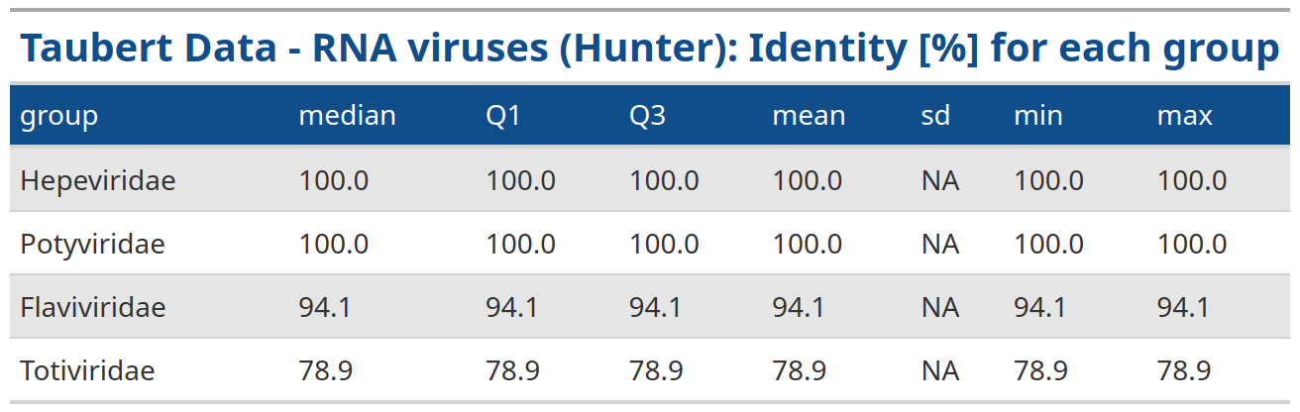

Slide 25
RNA Viruses Taubert Gatherer

Slide 26
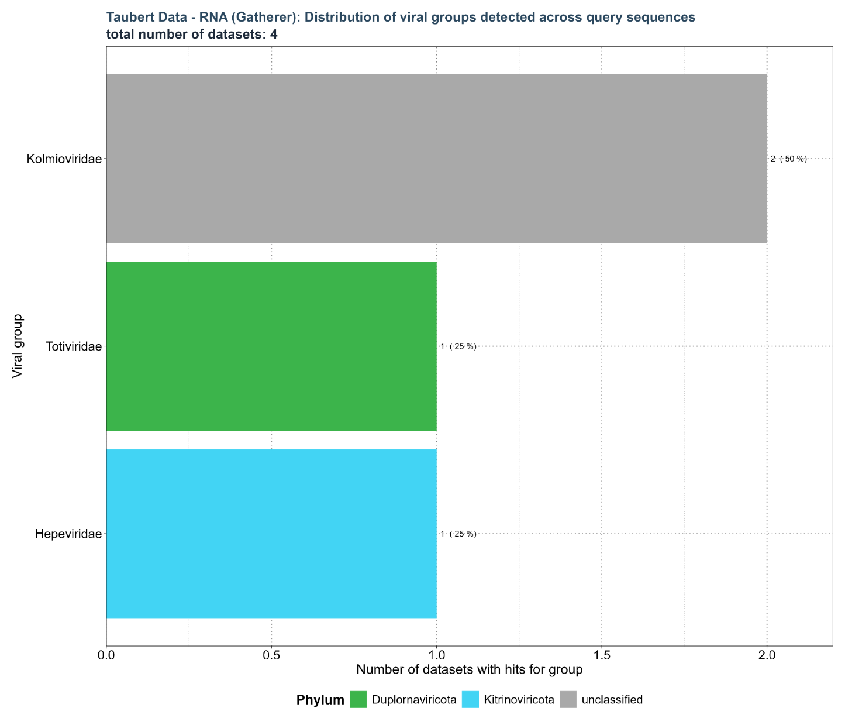
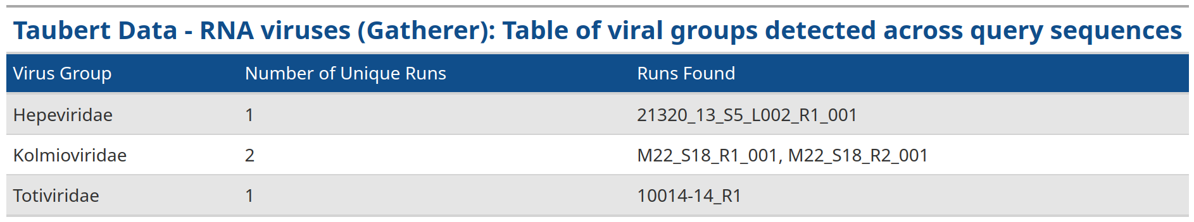

Slide 27
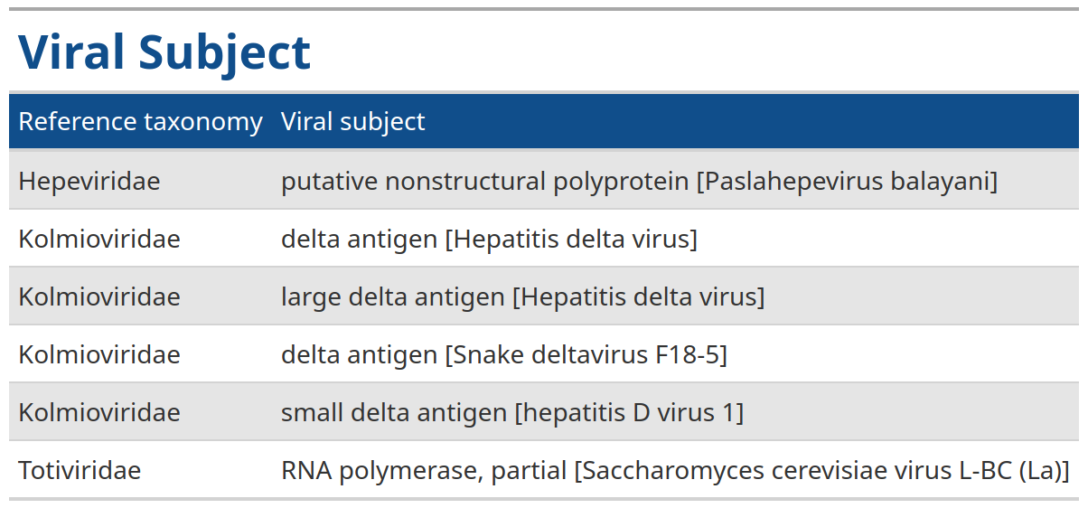

Slide 28
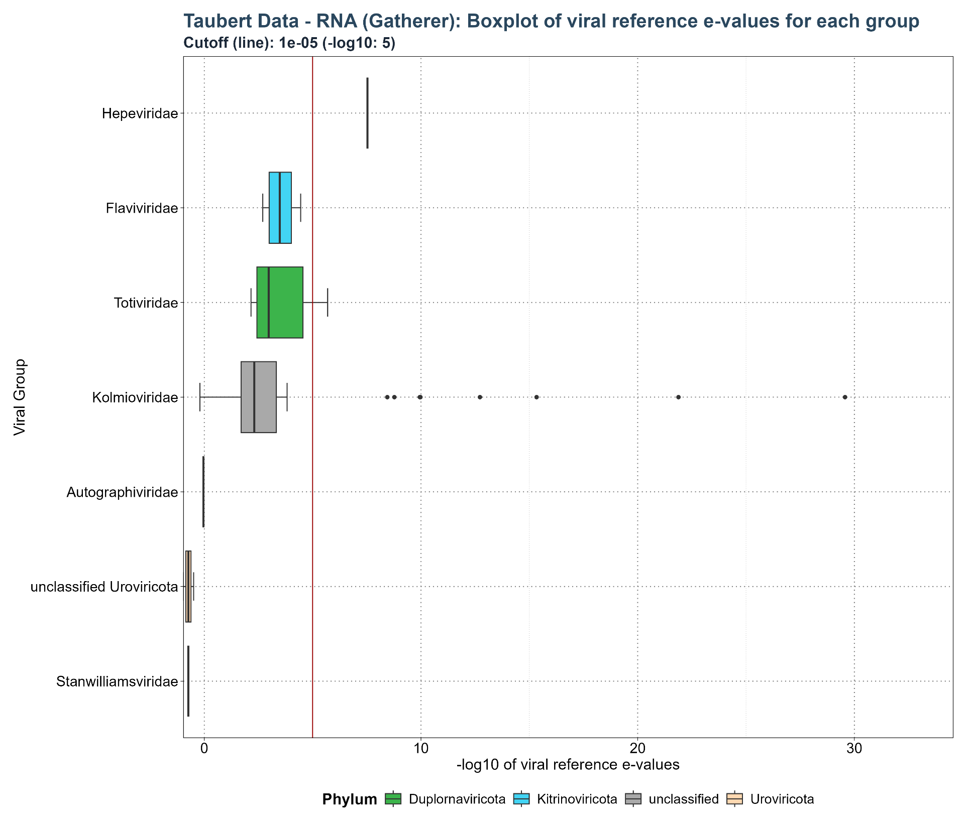
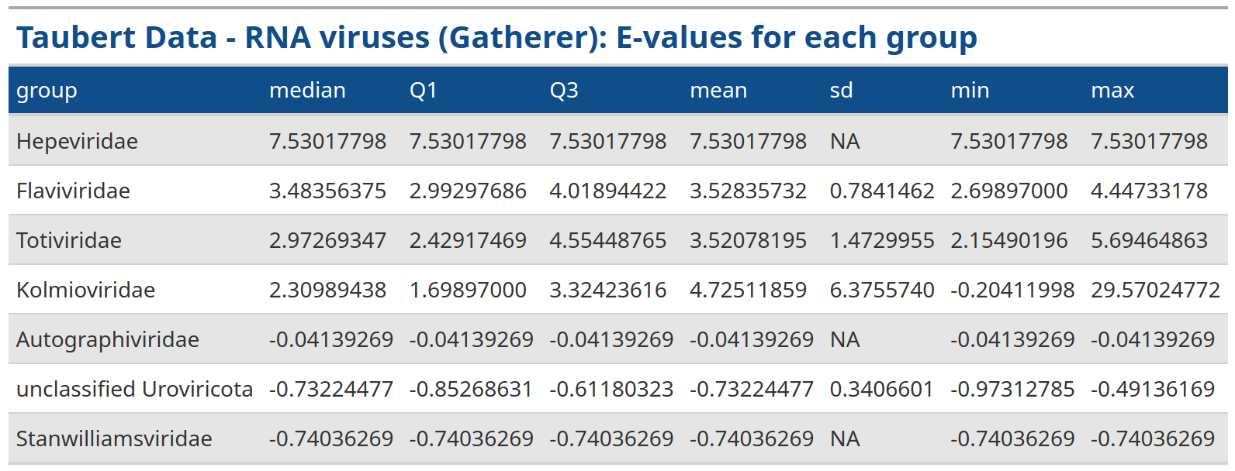

Slide 29
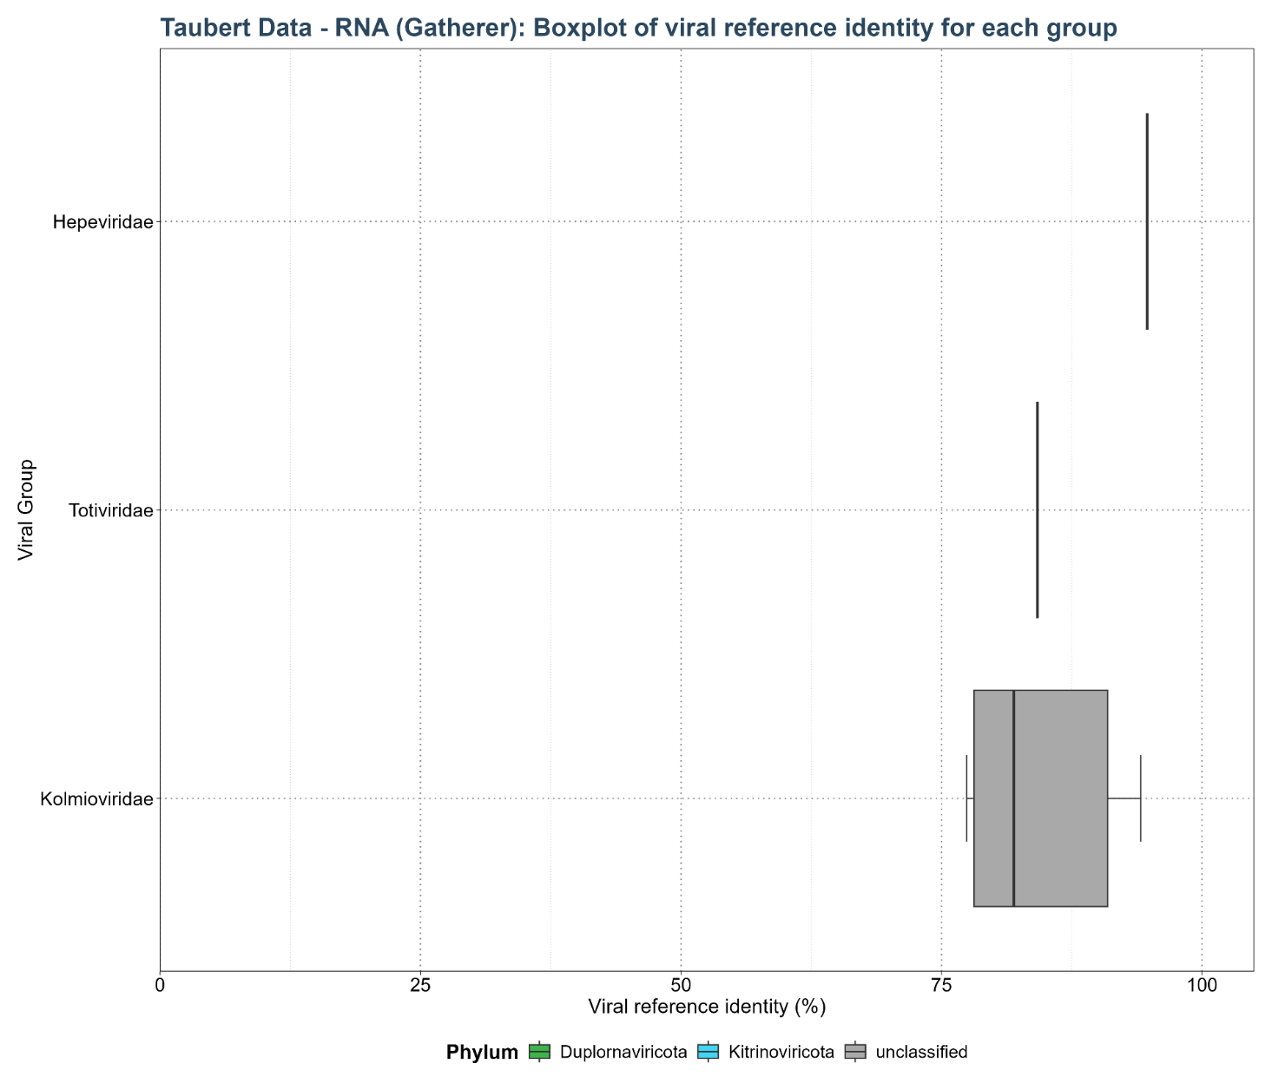
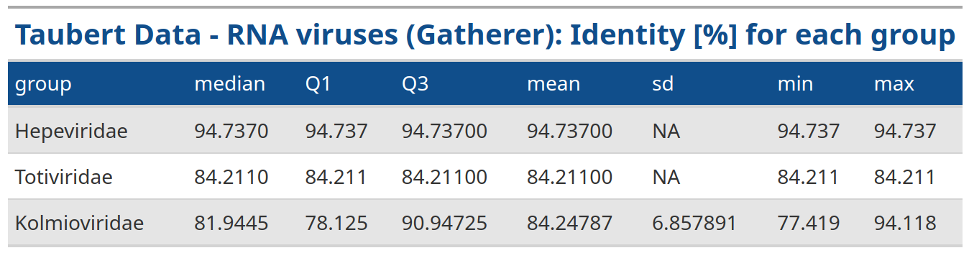

Slide 30
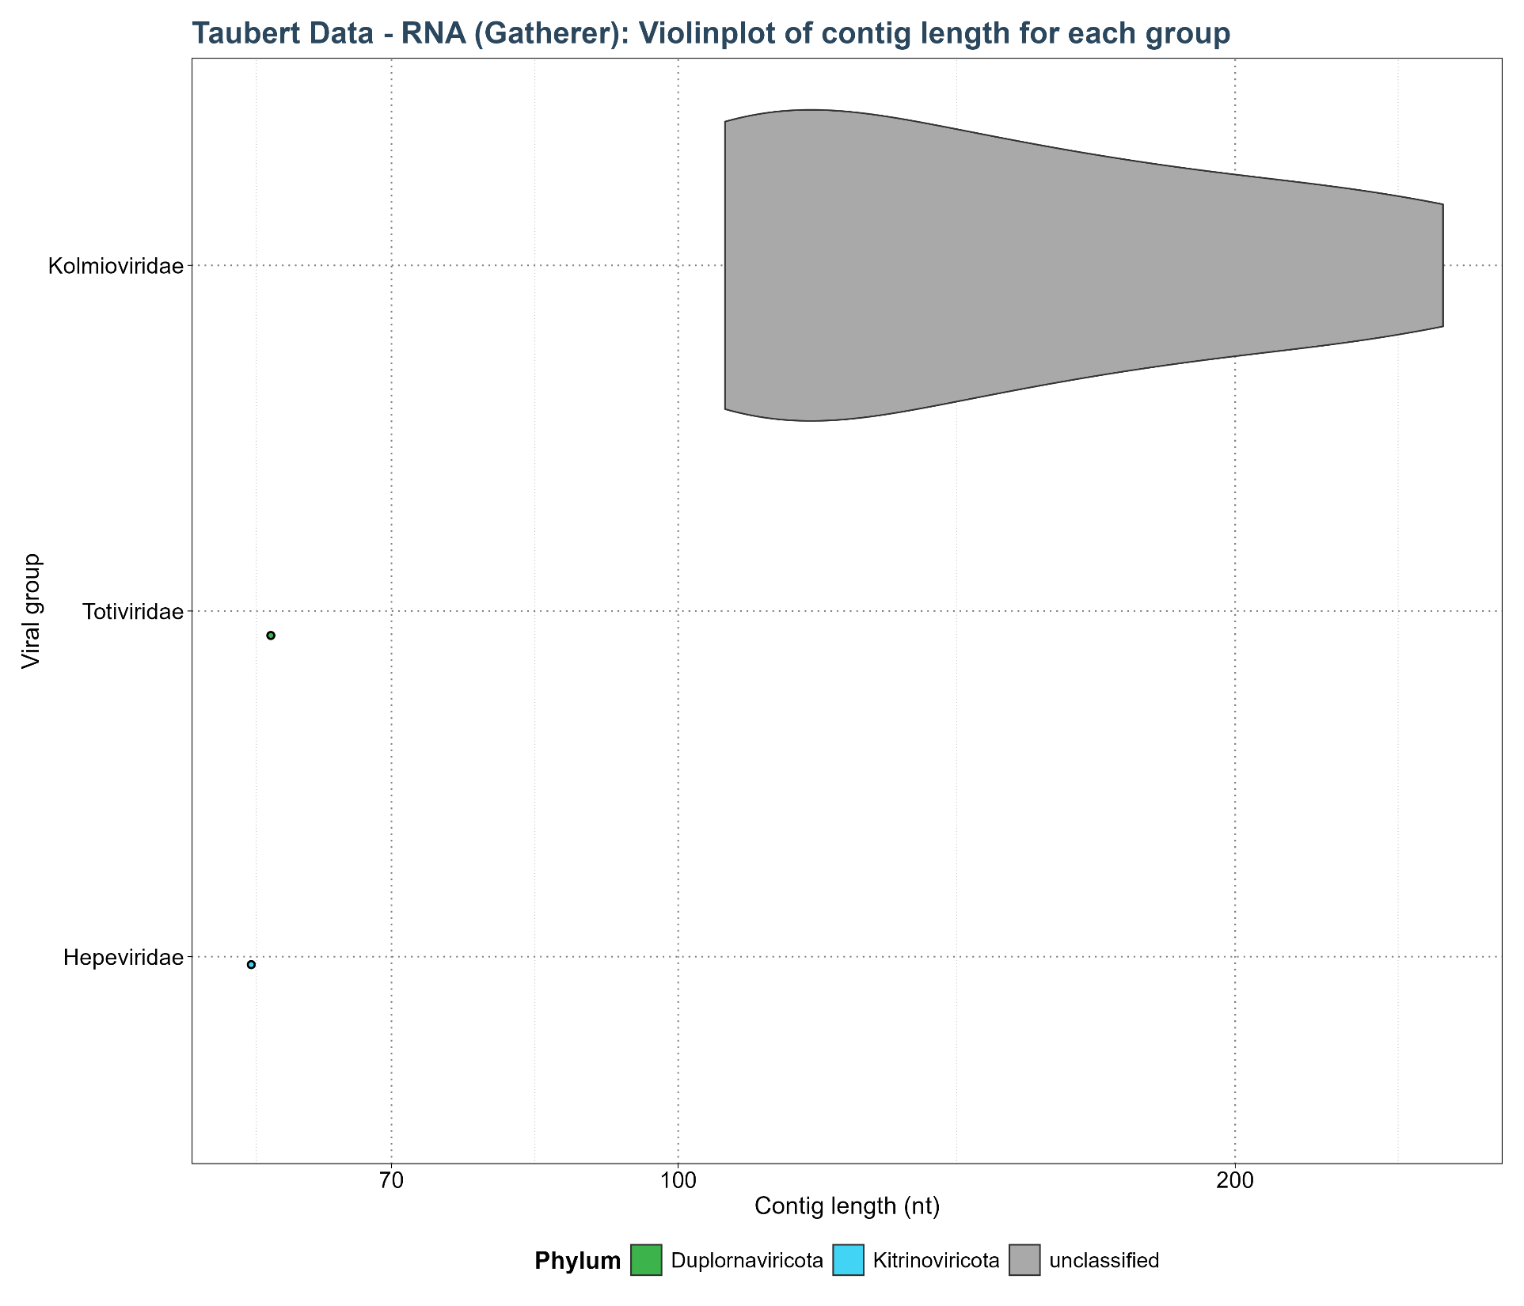
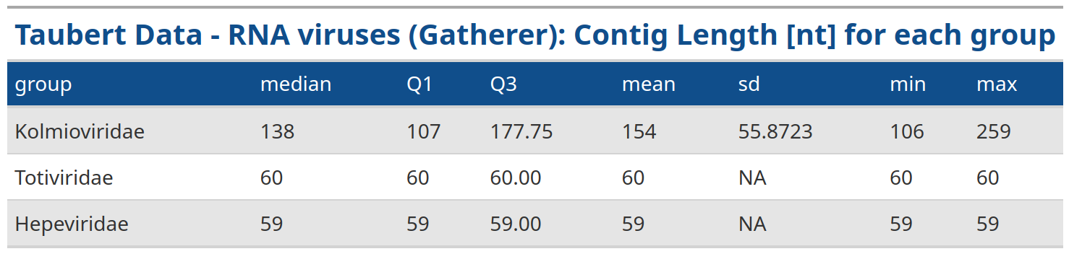

Slide 31
Florian Pfaff Datensatz Small DNA Hunter

Slide 32
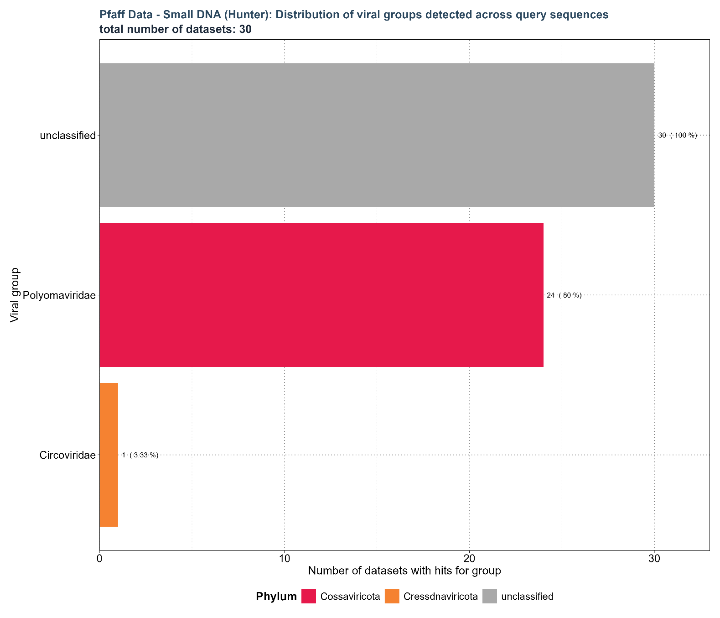
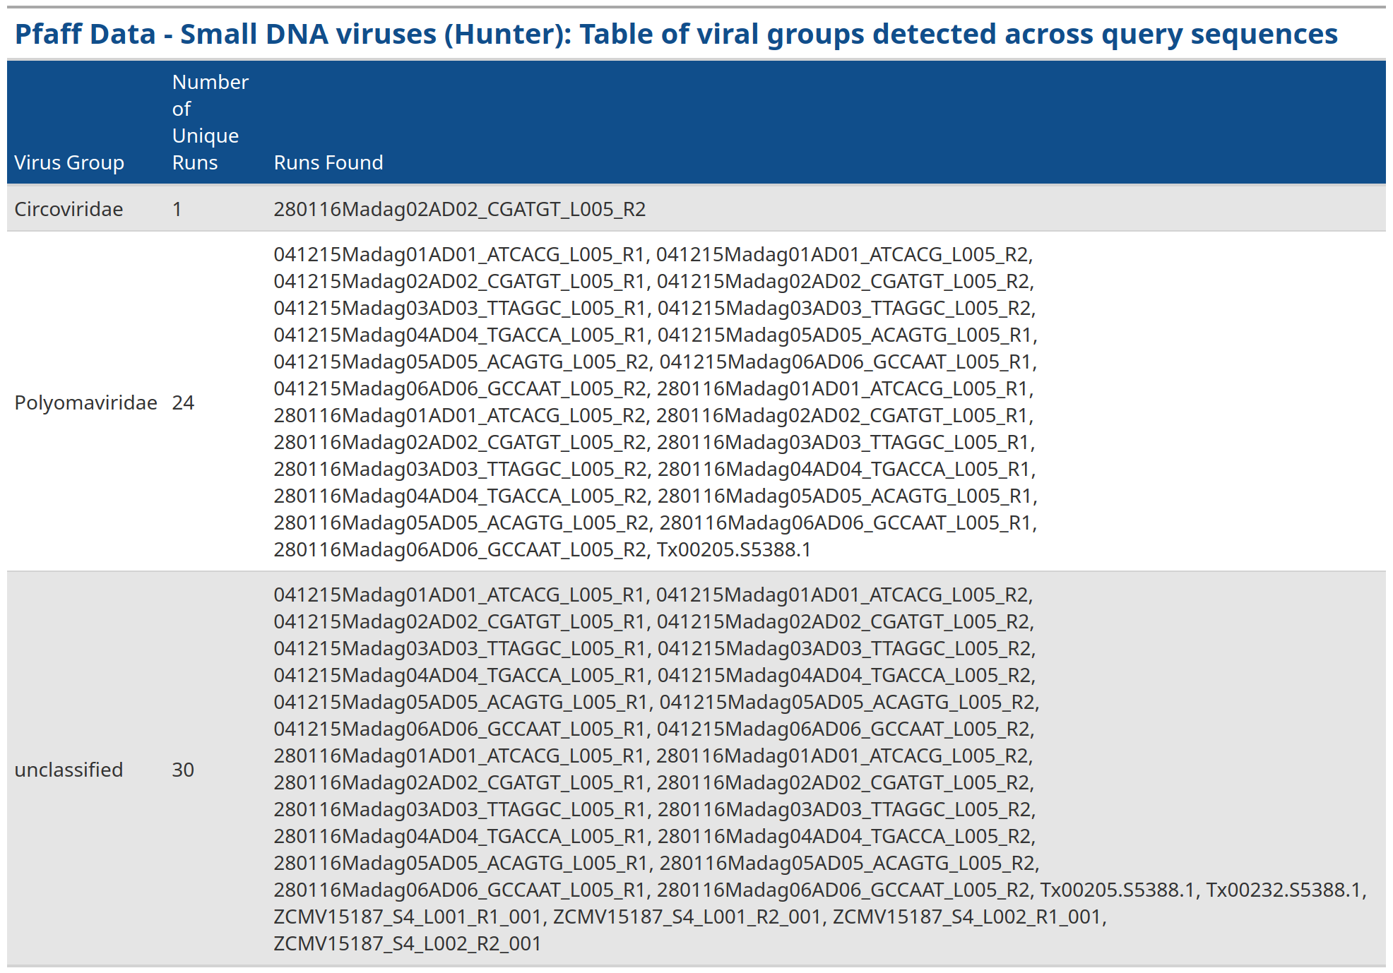

Slide 33
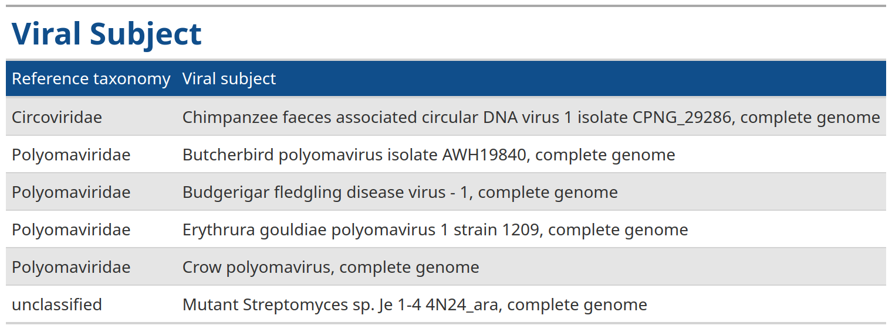

Slide 34
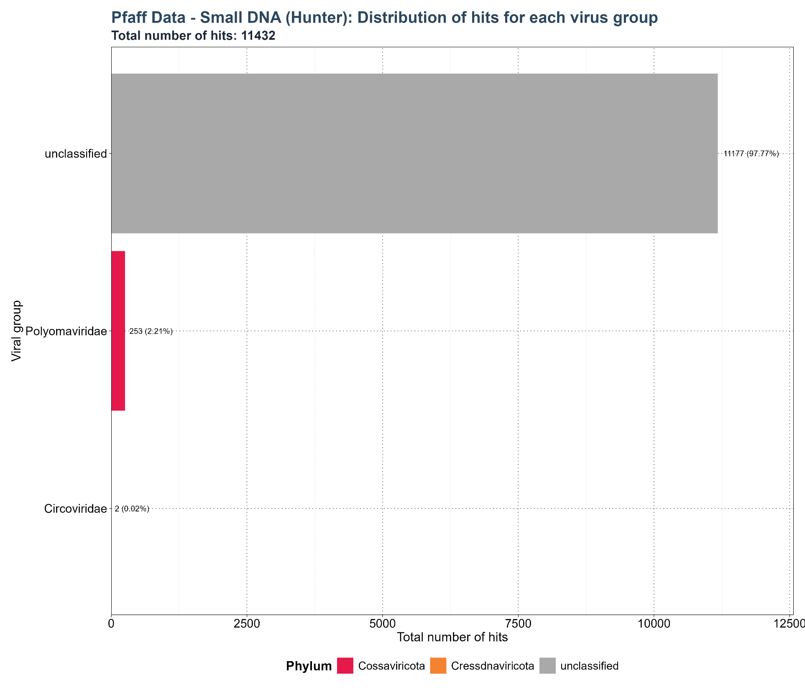

Slide 35



Slide 36



Slide 37
Florian Pfaff Datensatz Small DNA Gatherer

Slide 38

Tabelle zu groß, um eingefügt zu werden. Bei nachfrage kann ich die Tabelle einzeln zeigen.

Slide 39




Slide 40



Slide 41



Slide 42


Slide 43
Florian Pfaff Datensatz Large DNA Hunter

Slide 44



Slide 45




Slide 46



Slide 47



Slide 48
Florian Pfaff Datensatz Large DNA Gatherer

Slide 49


Slide 50




Slide 51



Slide 52



Slide 53



Slide 54
Florian Pfaff Datensatz RNA Hunter

Slide 55



Slide 56


Slide 57


Slide 58



Slide 59



Slide 60
Florian Pfaff Datensatz RNA Gatherer

Slide 61



Slide 62


Slide 63



Slide 64



Slide 65



Slide 66
Mammals - Flavi Hunter

Slide 67


Slide 68




Slide 69


Slide 70


Slide 71



Slide 72
Mammals - Flavi Gatherer

Slide 74
Mammals - Hepe_Virga Hunter

Slide 75


Slide 76


Slide 77


Slide 78


Slide 79
Mammals - Hepe_Virga Gatherer

Slide 80


Slide 81


Slide 82


Slide 83


Slide 84
Mammals - Nido Hunter

Slide 85


Slide 86


Slide 87


Slide 88


Slide 89
Mammals - Nido Gatherer

Slide 90
Fehlt noch

Slide 91
Mammals - Negative Bunya-Arena Hunter

Slide 92


Slide 93


Slide 94


Slide 95


Slide 96
Mammals - Negative Bunya-Arena Gatherer

Slide 97


Slide 98


Slide 99


Slide 100


Slide 101
Mammals - Mono_Chu Hunter

Slide 102


Slide 103


Slide 104


Slide 105


Slide 106



Slide 107
Mammals - Mono_Chu Gatherer

Slide 108


Slide 109


Slide 110


Slide 111


Slide 112
Mammals - Orthomyxo Hunter

Slide 113


Slide 114


Slide 115


Slide 116


Slide 117


Slide 118
Mammals - Orthomyxo Gatherer

Slide 119


Slide 120


Slide 121


Slide 122


Slide 123


Slide 124
Virusparies

Slide 125

6 neue Funktionen + Verbesserungen zu bestehenden Funktionen:
VgConLenViolin: Violin plot to visualize the distribution of contig lengths.
ExportVirusDataFrame: Export data frames.
VhgAddPhylum: Extract phylum information.
VhgGetSubject: Process and Count Viral Subjects within Groups.
VhgPreprocessTaxa: Process ViralRefSeq_taxonomy column.
VhgSubsetHittable: Filter VirusHunterGatherer data based on user’s own criteria.

Slide 126



VgConlenViolin
Option intern zu filtern (mehr als 2 Punkte)
Einzelne Punkte können geplotted werden.

Slide 127
# Include a single group:
result1 <- VhgSubsetHittable(file, virus_groups = "Hepadna-Nackedna_TP")
# Include multiple groups:
result2 <- VhgSubsetHittable(file, virus_groups = c("Hepadna-Nackedna_TP", "Gemini_Rep"))
# Exclude a single group:
result3 <- VhgSubsetHittable(file, virus_groups = list(exclude = "Hepadna-Nackedna_TP"))
# Exclude multiple groups:
result4 <- VhgSubsetHittable(file, virus_groups = list(exclude =
c("Hepadna-Nackedna_TP", "Anello_ORF1core")))
file_filtered <- VhgSubsetHittable(file,group_column = "best_query",
virus_groups = "Anello_ORF1core",
num_hits_min = 4,ViralRefSeq_ident_criteria = -90,ViralRefSeq_E_criteria = 0.00001)
Filter nach:
Gruppe
E-Value
Num_hits
Identity: Darüber (positv) und darunter (negativ)
Contig_len

Slide 128

GetSubject

Slide 129
Weitere Features für bestehende Optionen (16 exported Funktionen insgesamt)
Alle Export Funktionen können auch RDS Object exportieren für spätere Bearbeitung.
Kann die Virusgruppe in den Plots sortieren nach Namen,Mode,Mean.Median.
Kann bei großen Datensätzen alle Plots facetten nach Phylum
Export Plot kann theoretisch mehrere Plots in einer Grid als 1 Plot exportieren und ich habe Argumente eingefügt, die es einfacher machen (Legende entfernen, X-column entfernen, X-column sortieren).
VHgPreprocessTaxa ist ein Bootleneck. Amfang in basic R umgesetzt: 1.5 Minuten für 100 Tausend Observationen. Jetzt nach Optimierung 100.000 in 5 Sekunden.
Nach Liubas Wunsch: Cutoff in VhgBoxplot kann ausgeschaltet werden
Kann zu jedem Boxplot auch Mean Point einfügen
Contig Length kann Log 10 scaliert werden (VgConlenViolin hat Scaling als Default).
Theme_choise ist jetzt möglich mit dotted order normalen Hintergrund.
Scatterplots können mit Vg_Files zu Bubble Plots gemacht werden mit Contig_len für Size.
Faceted Scatterplot kann auch einen Subset an Daten filtern und nur sie plotten (gut bei großen Datensätzen, wo nur bestimmte Gruppen wichtig sind).
Scatterplot ohne Facet hat jetzt ein Highlight Feature für bestimmte Gruppen.
Chong hat R package breits selbst kontrolliert.

